Slide 1

Αυτοάνοσα νοσήματα του κολλαγόνου του συνεκτικού ιστού
Αριστείδης Βαϊόπουλος
Δερματολόγος-Αφροδισιολόγος
Διδάκτωρ Ιατρικής ΕΚΠΑ
Επιμελητής Β'
Α΄ Πανεπιστημιακή Κλινική Αφροδισίων και Δερματικών Νόσων ΕΚΠΑ
Ν.Α.Δ.Ν.Α. "Ανδρέας Συγγρός"

Slide 2
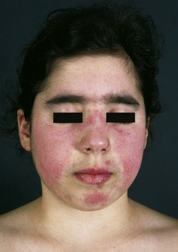
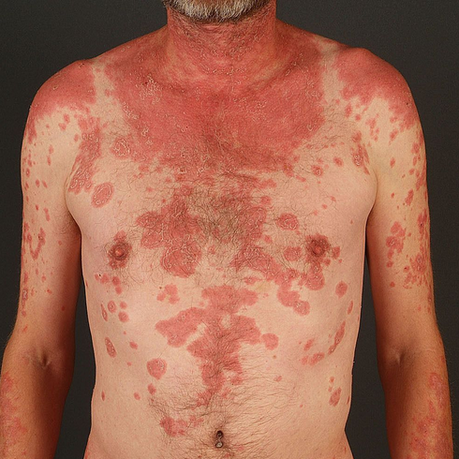
Ερυθηματώδης Λύκος
Ετερογενής φλεγμονώδης αυτοάνοση νόσος
Συστηματικός ερυθηματώδης λύκος
Δερματικός ερυθηματώδης λύκος
  Οξύς
  Υποξύς
  Χρόνιος
Νεογνικός ερυθηματώδης λύκος
Φαρμακευτικός ερυθηματώδης λύκος

Slide 3
Δερματικός ερυθηματώδης λύκος
Oξύς δερματικός ερυθηματώδης λύκος (ΟΔΕΛ)
  Εντοπισμένη μορφή
  Γενικευμένη μορφή
Υποξύς δερματικός ερυθηματώδης λύκος (ΥΔΕΛ)
  Δακτυλιοειδής τύπος
  Ψωριασιόμορφος τύπος
Χρόνιος δερματικός ερυθηματώδης λύκος (ΧΔΕΛ)
  Δισκοειδής ερυθηματώδης λύκος (Υπερτροφικός,Ευρυαγγειακός)
    Εντοπισμένος
    Γενικευμένος
  Εν τω βάθει ερυθηματώδης λύκος
  Χειμετλοειδής ερυθηματώδης λύκος
Διαλείπων/Επηρμένος ερυθηματώδης λύκος
Αυτοάνοσο δερματικό νόσημα
Μεγάλο φάσμα κλινικών εκδηλώσεων
Εξέλιξη σε συστηματικό ερυθηματώδη λύκο
Front immunol 2022 Mar 11;13:866319, S2k-Leitlinie „Diagnostik und Therapie des kutanen Lupus erythematodes“, JEADV 2017, 31, 389–404
Notes:
The designations "acute," "chronic," and "subacute" do not necessarily or strictly reflect the duration of activity of the skin disease. The "acute" in ACLE reflects the often transient and recurrent course of ACLE and the tendency for exacerbations of ACLE to occur during acute flares of SLE; in addition, the terminology was originally coined in reference to a lack of residual long-term skin damage, dyspigmentation, or scarring. The "chronic" in CCLE reflects both the often prolonged course of CCLE and the resulting chronic skin changes of dyspigmentation and scarring that occur in DLE. SCLE may lead to longstanding skin dyspigmentation but typically does not cause scarring.

Slide 4
Επιδημιολογία
Δεν υπάρχουν επαρκή επιδημιολογικά δεδομένα λόγω των πολλών διαφορετικών υποτύπων, δεδομένα από μελέτες κοόρτης για ΣΕΛ
70-85% ασθενών με ΣΕΛ εμφανίζουν δερματικές αλλοιώσεις, 25% πρώτο σύμπτωμα
  30-60% Οξύς, 15-20% δισκοειδείς βλάβες
Εμφάνιση κατά την 3^{η} με 4^{η} δεκαετία της ζωής με μικρότερη αναλογία γυναικών:ανδρών (3:1) σε σύγκριση με ΣΕΛ (9:1)
Επίπτωση 4/100,000
Ο δισκοειδής αντιπροσωπεύει το 80 % των ασθενών με ΧΔΕΛ
Η εν τω βάθει μορφή είναι σπάνια αφορά 1-3% όλων των ασθενών με ΔΕΛ
Br J Dermatol 2011 Jun;164(6):1335-41, Arch Dermatol 2009 Mar;145(3):249-53, S2k-Leitlinie „Diagnostik und Therapie des kutanen Lupus erythematodes“, Autoimmun Rev 2013 Jan;12(3):444-54

Slide 5
Παθοφυσιολογία
Πολυπαραγοντική νόσος
Υπεριώδης ακτινοβολία, Κάπνισμα, Τραύμα, Λοιμώξεις (ιογενείς), Φάρμακα
Γενετικοί παράγοντες: πολυμορφισμοί HLA, κυτταροκίνες (IFNK)
  Αυξημένη τύπου Ι IFN στον ορό χωρίς αύξηση IFNκ, πιθανός ρόλος στην επαγωγή παραγωγής IFN I από pDCs
  TREX1, STING, SAMHD1 μεταλλάξεις σε οικογενή χειμετλοειδή λύκο
  Προδιάθεση των κερατινοκυττάρων να έχουν αυξημένη απάντηση σε τύπου Ι (ΙΙ) IFN → IFIH1, STAT1, και IRF7, συμμετοχή του μεταγραφικού παράγοντα PITX1
Eπιγενετικοί παράγοντες
Απώλεια ανοχής σε αυτοαντιγόνα και σχηματισμός αυτοαντισωμάτων εναντίον double-stranded DNA και/ή small nuclear RNA-binding proteins
Ενεργοποίηση της φυσικής και της επίκτητης ανοσίας → παραγωγή κυτταροκινών και ανοσοσυμπλεγμάτων → ιστική βλάβη
↑ Επιδερμιδική παραγωγή IFN-κ σε ΔΕΛ → ενεργοποίηση DC, ↑ ευαισθησία σε UVB, ↑ απάντηση σε τύπου Ι IFN, ↑ παραγωγή IL6 από κερατινοκύτταρα
Nat Rev Rheumatol. 2018 21;14(4):214–228., Pediatr Rheumatol Online J 202015;18(1):32, Adv Exp Med Biol. 2022;1367:213-257. Ann Rheum Dis 2018;77(11):1653-1664, J Immunol. 2019 1; 202(7): 2121–2130
Notes:
STING, a signalling molecule in the cytosolic DNA sensing pathway
The UVB-damaged DNA activates the intracellular nucleic acid-sensing elements and pattern recognition receptors (PRRs) such as stimulator of interferon genes
(STINGs) that results in the promotion of type-1 interferon (IFN) secretion
Familial chilblain lupus is a monogenic form of cutaneous lupus erythematosus caused by loss-of-function mutations in the nucleases TREX1 or SAMHD1

Slide 6
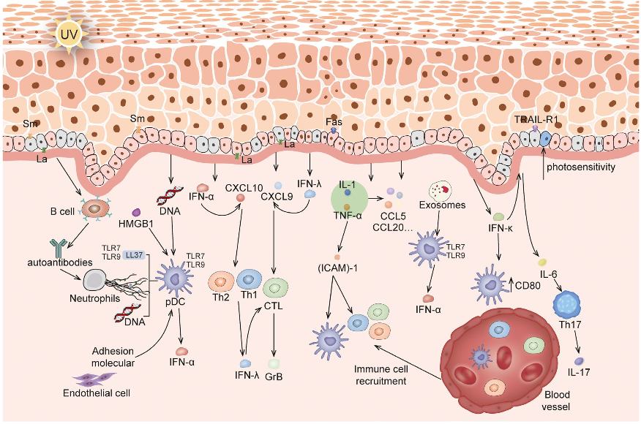
Scand J Immunol . 2021 Jan;93(1):e12933
Notes:
Different immune cell types compose the complex network in CLE and perpetuate the lesion formation. Keratinocytes produce pro-inflammatory cytokines in response to UV irradiation or other stimulation. These pro-inflammatory cytokines are able to recruit pDCs, other immune cells. Endogenous DNA released by apoptotic keratinocytes and NETs amplify the production of IFN-α in pDCs. Keratinocytes released exosomes also contribute to this progress. IFN-α involved in type I IFNs induces the recruitment of Th1 cells to skin and induces Th1 cells to produce IFN-γ. IFN-κ produced by keratinocyte prime type I IFN response and increase photosensitivity, and IFN-κ can regulate IL-6, through that way may contribute to IL-17 production by Th17 cells. UV, ultraviolet; pDCs, plasmacytoid dendritic cells; IFN, interferon; NETs, neutrophil extracellular traps

Slide 7
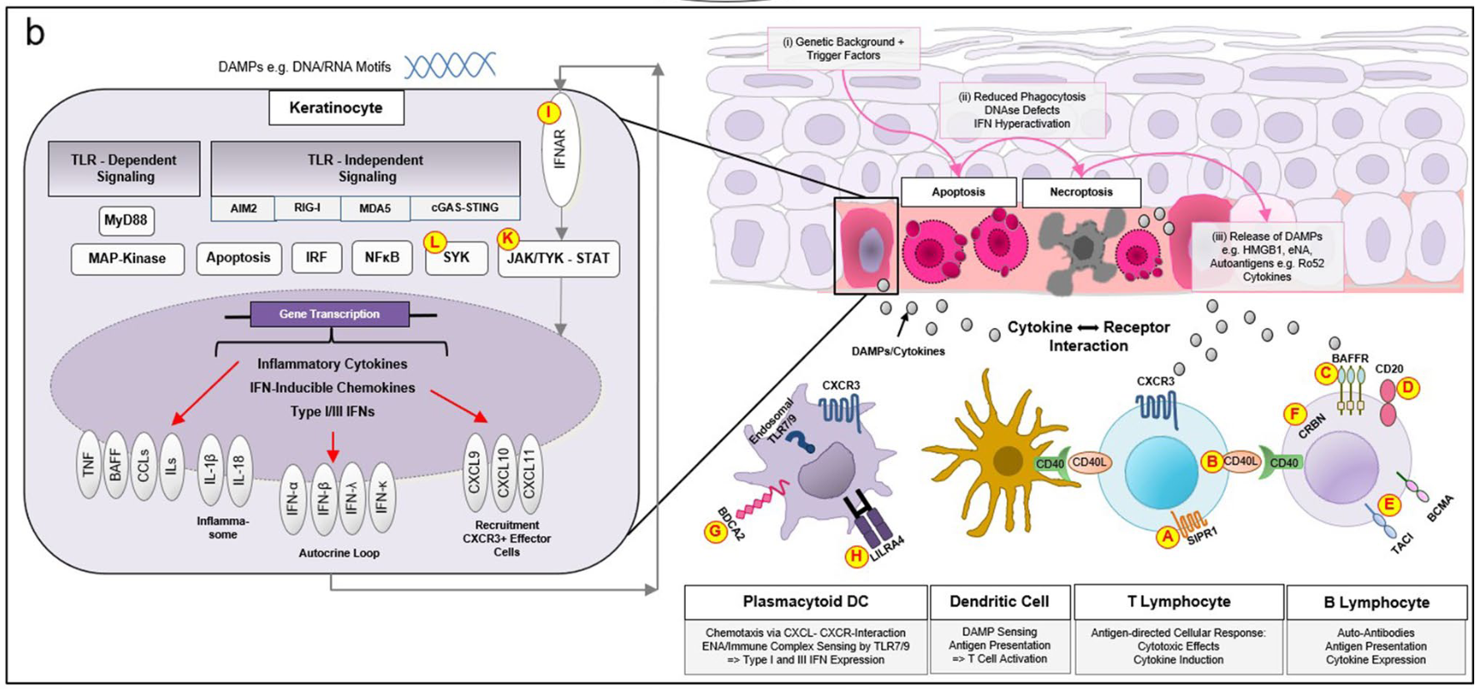
American Journal of Clinical Dermatology (2023) 24:521–540
Notes:
Σε γενετικά προδιατεθημένα άτομα, ένα αρχικό βλαπτικό ερέθισμα στα κερατινοκύττρα σε συνδυασμό με διαταραχή φαγοκυττάρωσης, μηχανισμών αποδόμησης κυτταροπλασματικού DNA και επακόλουθης υπερπαραγωγής ιντερφερόνης επιφέρει την ενεργοποίηση αποπτωτικών και νεκροπτωτικών μηχανισμών, οδηγώντας στην απελευθέρωση DAMPs, Αυτοαντιγόνων και κυτταροκινών. Μόρια τα οποία με τη σειρά τους θα ενεργοποιήσουν δενδριτικά κύτταρα, Τ-λεμφοκύτταρα και Β-λεμφοκύτταρα, τα οποία με τη σειρά τους θα παράγουν κυτταροκίνες και χημειοκίνες τροφοδοτώντας έναν φαύλο κύκλο φλεγμονής. Κεντρικό ρόλο στην παθογένεια του λύκου έχουν οι ιντερφερόνες και κυρίως η ιντερφερόνη κάππα, οποία παράγεται απευθείας από τα κερατινοκύτταρα ενισχύοντας τη φωτοευαισησία και τη φλεγμονώδη απάντηση. Στα πλαίσια αυτά ενεργοποιούνται μονοπάτια όπως του NFKB και το JAK/STAT τα οποία σε συνδυασμό με το πλήθος υποδοχέων και μορίων στα φλεγμονώδη κύτταρα προσφέρουν πληθώρα θεραπευτικών στόχων.

Slide 8
Κλινική εικόνα
Κλινικά ευρήματα ανάλογα του υποτύπου
30% εμφανίζει περισσότερους του ενός υποτύπου
70-85% των ασθενών με ΣΕΛ εμφανίζουν αλλοιώσεις Δερματικού ερυθηματώδη λύκου
15-30% των ασθενών με δισκοειδή ΕΛ και 60-70% με ΥΔΕΛ εμφανίζουν προσβολή πέραν του δέρματος
Εκτός από τις κλασσικές εκδηλώσεις εμφανίζονται και μη ειδικές δερματικές εκδηλώσεις (συσχέτιση με ΣΕΛ)
  Αγγείτιδα, φαινόμενο Raynaud, δικτυωτή πελίωση, θρομβοφλεβίτιδα
  Αλωπεκία (Ουλωτική, τελογενής τριχόρροια, γυροειδής αλωπεκία)
  Κνιδωτικού τύπου αλλοιώσεις
  Ανετόδερμα
  Ασβέστωση του δέρματος
  Σκληροδακτυλία
  Βλάβες δίκην πολύμορφου ερυθήματος
  Ρευματικά οζίδια
  Λευκή ατροφία
J Autoimmun 2021;123:102707. J Immunol 2019;202(7): 2121–2130, JEADV 2019;33(4):742-752
Notes:
Patients with SCLE had a higher prevalence of arthralgias (P < 0Æ001), xerophthalmia (P < 0Æ045), arthritis (P < 0Æ001) and nephropathy (P = 0Æ003) compared with patients with CCLE.
Ur results confirm that SCLE should be recognized as a separate LE subset. SCLE and CCLE differed in their course and prognosis. Patients with SCLE had a higher prevalence of cutaneous lesions on the body and a higher frequency of annular and papulosquamous lesions, Raynaud phenomenon, mucous membrane ulcers, malar rash, photosensitivity and vasculitis,
and a lower frequency of discoid lesions and alopecia than patients with CCLE. Patients with generalized DLE had a higher prevalence of photosensitivity, panniculitis and SLE than
patients with localized DLE. British Journal of Dermatology 2010 162, pp91–101

Slide 9
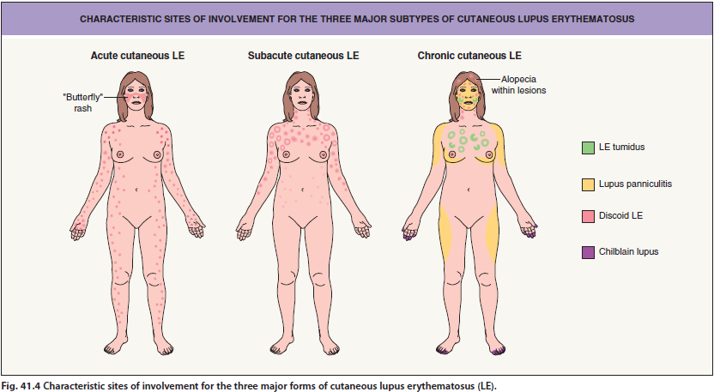
Bologna JL, Schaffer JV, Cerroni L. Dermatology, 4th edition, 2018

Slide 10
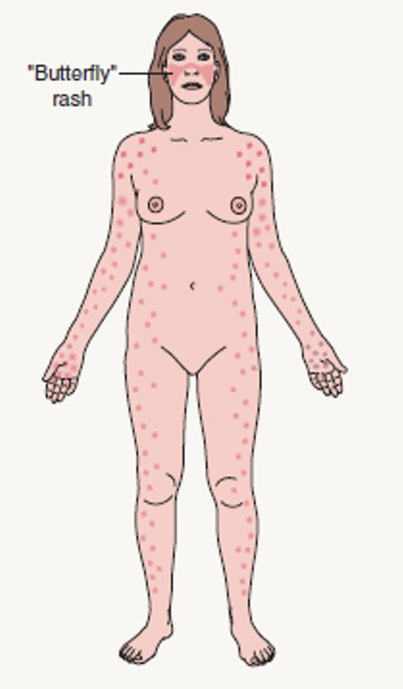
ΟΞΥΣ ΔΕΡΜΑΤΙΚΟΣ ΕΡΥΘΗΜΑΤΩΔΗΣ ΛΥΚΟΣ
Iσχυρή συσχέτιση με ΣΕΛ
Παρουσιάζεται τυπικά στην 3^{η} δεκαετία της ζωής.
Eντοπισμένη και γενικευμένη μορφή.
Η εντοπισμένη μορφή είναι πιο συχνή.
Έχει παροδικό χαρακτήρα, διάρκειας μερικών εβδομάδων ή μηνών.
Κατά την αποδρομή του εξανθήματος δεν καταλείπονται ουλές.
Σημεία κακής πρόγνωσης : νεφρίτιδα, Α.Υ, αγγειίτιδα, συμμετοχή του ΚΝΣ.

Slide 11
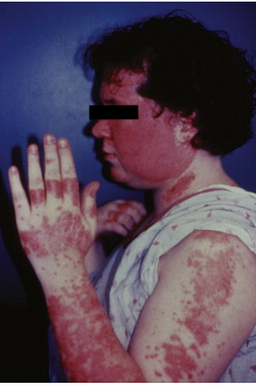
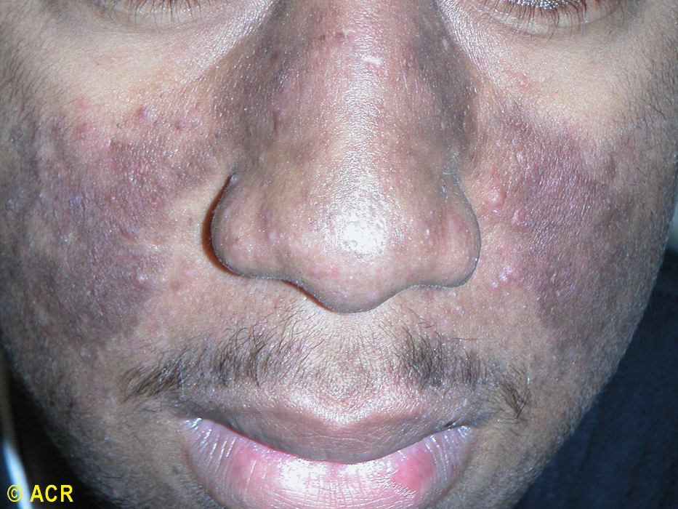
Γενικευμένος
Εντοπισμένος
Εξάνθημα δίκην ηλιακού ερυθήματος (δίκην πεταλούδας-butterfly rash-malar rash).
Επίπεδες ή επηρμένες, σαφώς αφοριζόμενες, κυανοιώδες, ερυθηματώδεις ή λεπιδώδεις κηλίδες και βλατίδες.
Κατανομή: Συμμετρική στα ζυγωματικά και στη ράχη της ρινός- Οι ρινοπαρειακές πτυχές παραμένουν ανέπαφες.
Επιδείνωση με την έκθεση στην ηλιακή ακτινοβολία.
Κατά την αποδρομή του δεν καταλείπει ουλές.
Σπάνια προσβάλλεται η περιοφθαλμική περιοχή, το μέτωπο, το τριχωτό της κεφαλής και την περιοχή V.
Συχνή η συνύπαρξη εξελκώσεων στοματικού/ ρινικού βλεννογόνου, ευρυαγγείες, ονυχοδυστροφία .
Ερυθηματοβλατιδώδεις βλάβες με λεπτά λέπια στις φωτοεκτεθειμένες περιοχές (πρόσωπο, εκτατικές περιοχές άνω άκρων και ραχιαία επιφάνεια άκρων χειρών)
Οι μετακαρποφαλαγγικές αρθρώσεις δεν προσβάλλονται.
Συνύπαρξη επιφανειακών αλλοιώσεων του στοματικού και ρινικού βλεννογόνου και διάχυτη λέπτυνση των τριχών (lupus hair).
Notes:
Χαρακτηριστικο είναι το εξανθημα

Slide 12
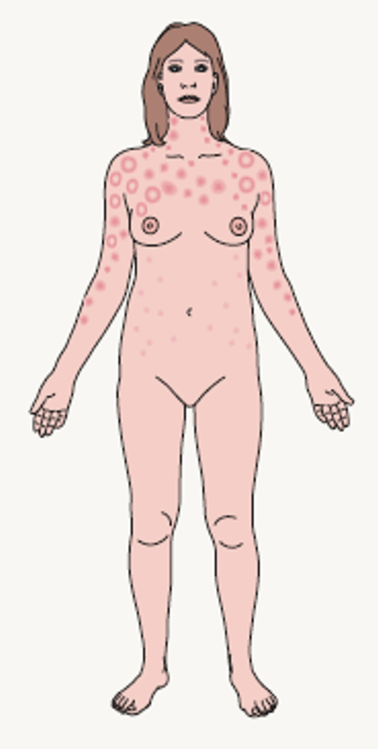
Υποξύς δερματικός ΕΛ
Έντονη φωτοευαισθησία
UV, stress, κάπνισμα
Αιφνίδια εκδήλωση
Επιδείνωση Φθινόπωρο/Ανοιξη
Ασυμπτωματικές ή συνοδός ήπιος κνησμός
Εντόπιση στις ηλιοεκτεθειμένες περιοχές
Τριχωτό και περιοχές κάτω της οσφύος συνήθως παραμένουν ανέπαφες
anti-Ro (60-70%) - La (30-50%)
Κατά την υποστροφή των βλαβών ΔΕΝ καταλείπονται ουλές ή δυσχρωμίες
15% των ασθενών θ’ αναπτύξουν ΣΕΛ (νεφρίτιδα, αγγειίτιδα, προσβολή ΚΝΣ)
Notes:
Τα αντισώματα SS-Α (Ro) και SS-B (La) είναι αυτοαντισώματα που σχηματίζονται εναντίον ριβονουκλεοπρωτεϊνικών μοριών. Ανήκουν στα εκχυλίσιμα πυρηνικά αντισώματα

Slide 13
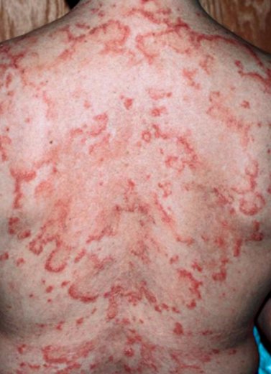
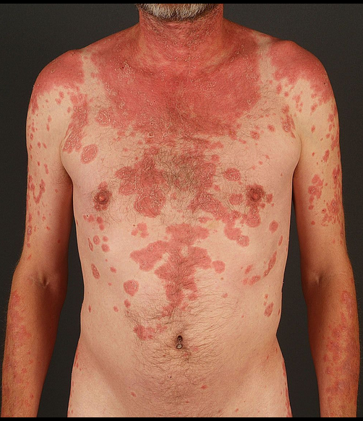
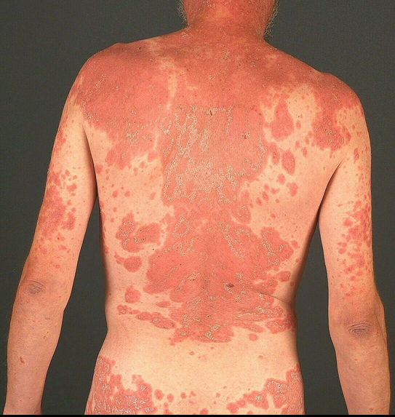
Οι δύο μορφές μπορεί να συνυπάρχουν
Δακτυλιοειδής τύπος
Ψωριασιόμορφος τύπος
δακτυλιοειδείς βλάβες, με έντονη ερυθρότητα, επηρμένα όρια, ελαφρά απολέπιση και υποστροφή στο κέντρο
Βλατιδολεπιδώδεις αλλοιώσεις, σαφώς αφοριζόμενες με ελαφρά απολέπιση και εξελίσσονται σε συρρέουσες πλάκες ωοειδούς, πολυκυκλικού ή τοξοειδούς σχήματος

Slide 14
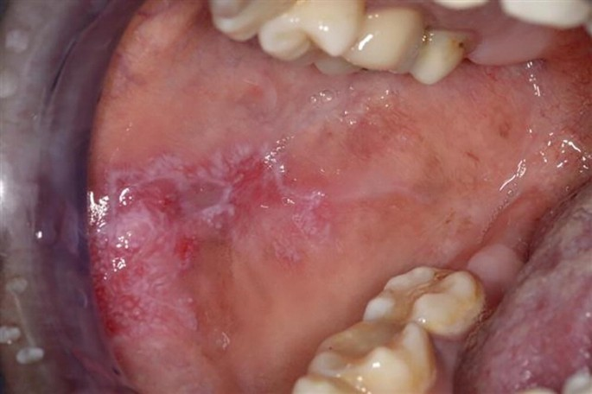
Χρόνιος δερματικός ερυθηματώδης λύκος
Δισκοειδής ΧΔΕΛ
συνηθέστερη μορφή
γυναίκες στην 4η με 5η δεκαετία
Εντοπισμένος και γενικευμένος, με ή χωρίς συστηματική προσβολή
Εκλυτικοί παράγοντες (UV, τραύμα/Koebner, κύηση, ψύχος)
επίπεδες ή επηρμένες ερυθηματώδεις διηθημένες πλάκες, σαφώς αφοριζόμενες από το υγιές δέρμα, καλυπτόμενες από υπερκερατωσικά λέπια
Προσβάλλει εξαρτήματα και δημιουργεί θυλακικά βύσματα
Ατροφία, δύσμορφη ουλή τύπου λεύκης, ουλωτική αλωπεκία
Προσβολή βλεννογόνων στο 3%, Προσβολή ονύχων
εξέλιξη σε SCC χρονίων βλαβών
5-10% θα αναπτύξει ΣΕΛ
Notes:
Χείλη-παρειές-γλώσσα-φατνία οδόντων-ρίνα-επιπεφυκότες, χωρίς να υποδηλώνει αυτό συστηματική προσβολή.
Εμφανίζονται ως ανώδυνες ερυθηματώδεις βλάβες, που εξελίσσονται σε χρόνιες πλάκες με ακανόνιστα λευκάζοντα όρια και ευρυαγγείες.
Η επιφάνεια των πλακών στο βλεννογόνο της υπερώας χαρακτηρίζεται από λευκωπό δίκτυο, που περιβάλλει ζώνες στικτού ερυθήματος, δίνοντας την εικόνα ¨μελικυρίθρας¨.

Slide 15
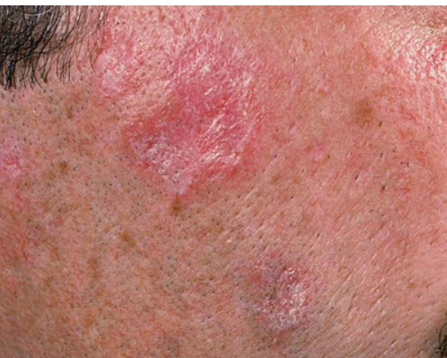
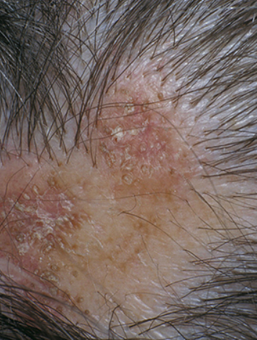
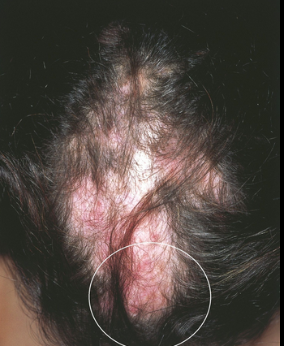
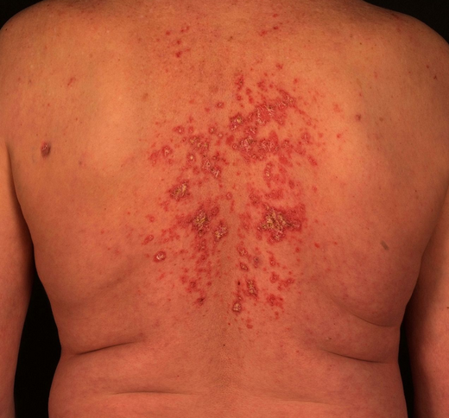
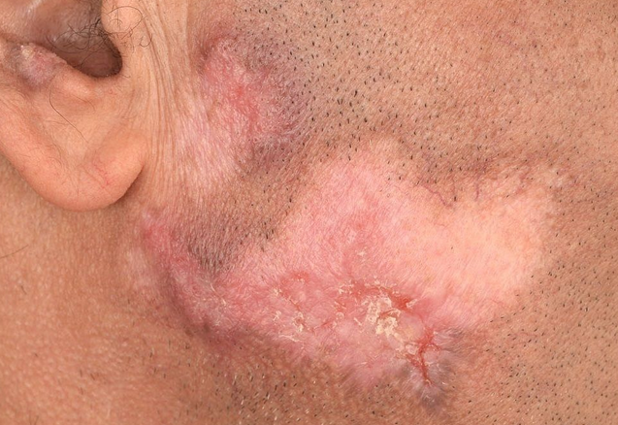
Εντοπισμένη
Γενικευμένη
Τριχωτό κεφαλής, λοβία ωτών, έξω ακουστικός πόρος , τράχηλος, ραχιαία επιφάνεια αντιβραχίων, άκρων χειρών και ποδών. Σπάνια προσβολή κορμού
Προσβάλλεται οποιαδήποτε περιοχή του δέρματος. Παρατηρείται σχεδόν αποκλειστικά σε γυναίκες – καπνίστριες και ο κίνδυνος μετάπτωσης σε ΣΕΛ είναι μεγαλύτερος

Slide 16
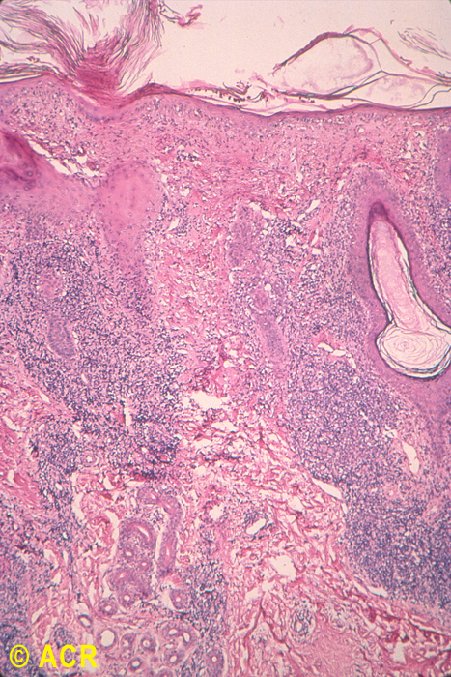
Δισκοειδής ΕΛ
Η αποκόλληση των λεπίων με ξέστρο αφήνει στο δέρμα → οπές σαν κρατήρες εκεί που υπάρχουν διευρυσμένοι πόροι τριχοσμηγματογόνων μονάδων κάτω από τα λέπια → κεράτινα βύσματα που μοιάζουν με ψήκτρα
Ιστολογική εξέταση
Χοριοεπιδερμιδική κενοτοπιώδης δερματίδα
Επιδερμίδα: υπερκεράτωση με κατάδυση του κεράτινου βύσματος μεσα στους τριχοσμηγματογόνους θυλάκους, ατροφία ακαναθωτής στιβάδας
Χόριο: λεμφοκυτταρική διήθηση γύρω από θυλακους τριχών και σμηγματογόνους αδένες
αγγεία διευρυσμένα με οίδημα του τοιχώματος
βασεόφιλη εκφύλιση χορίου
Notes:
Discoid lupus: skin (photomicrograph)
Dermal atrophy of the basal cells, as well as hydropic degeneration (droplike appearance in the basal membrane dermal-epidermal junction), are seen in this photomicrograph. Epidermal hyperkeratosis is present. There is dense lymphocytic infiltration about the hair follicles and the sweat glands. (hematoxylin-eosin, low power)
#9408200

Slide 17
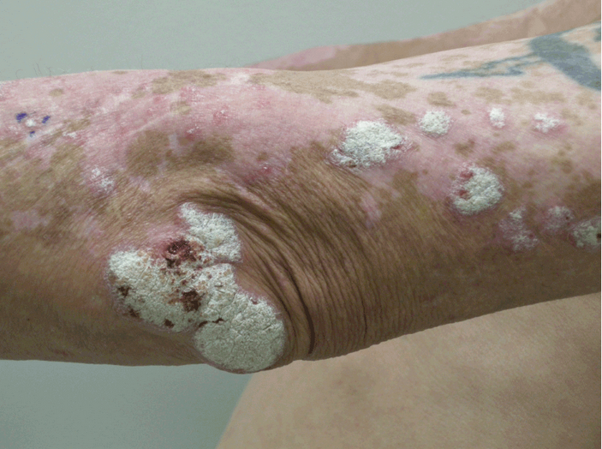
ΥΠΕΡΤΡΟΦΙΚΟΣ/ΜΥΡΜΗΚΙΩΔΗΣ ΔΙΣΚΟΕΙΔΗΣ ΔΕΡΜΑΤΙΚΟΣ ΕΡΥΘΗΜΑΤΩΔΗΣ ΛΥΚΟΣ
Σπάνια μορφή ΔΕΛ
ερυθρές-διηθημένες βλατιδοοζώδεις αλλοιώσεις που καλύπτονται με λέπια και υπερκερατωσικές πλάκες
Πρόσωπο, εκτατικές επιφάνειες βραχιόνων, μηρών και στην άνω περιοχή ράχης και κορμού.
Σπάνια εξελίσσεται σε ΣΕΛ
Ανθίσταται στη θεραπεία.

Slide 18
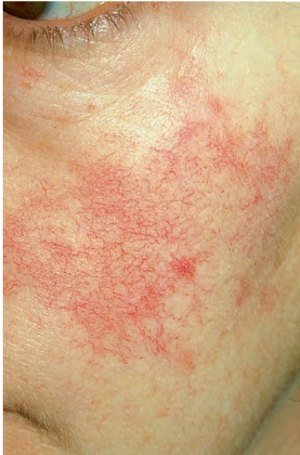
ΕΥΡΥΑΓΓΕΙΑΚΟΣ ΔΙΣΚΟΕΙΔΗΣ ΔΕΡΜΑΤΙΚΟΣ ΕΡΥΘΗΜΑΤΩΔΗΣ ΛΥΚΟΣ
Εξαιρετικά σπάνια μορφή ΔΕΛ.
Εκδηλώνεται με πλάκες ιώδους χρώματος ή με δικτυωτές τηλεαγγειεκτασίες.
ΕΝΤΟΠΙΣΗ: πρόσωπο, ώτα, ραχιαία επιφάνεια άκρων χείρων, θώρακα, γόνατα και αχίλλειο τένοντα.
Οι βλάβες εμφανίζονται συγχρόνως με άλλες κλινικές μορφές ΧΔΕΛ ή μπορεί να αντικαθιστούν την ενεργό φλεγμονή στον ΔΕΛ.
Οι βλάβες υποχωρούν αφήνοντας ατροφικές ουλές.

Slide 19
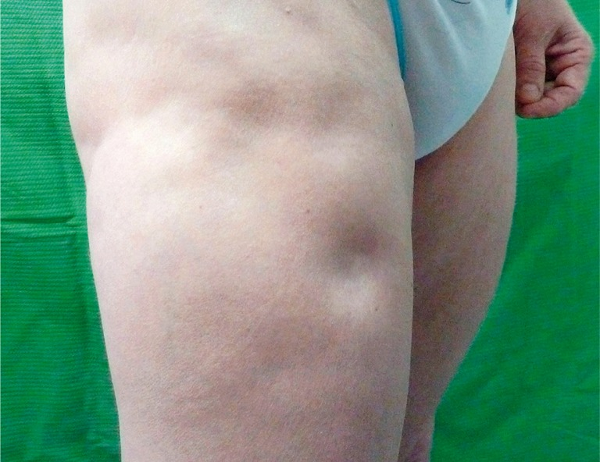
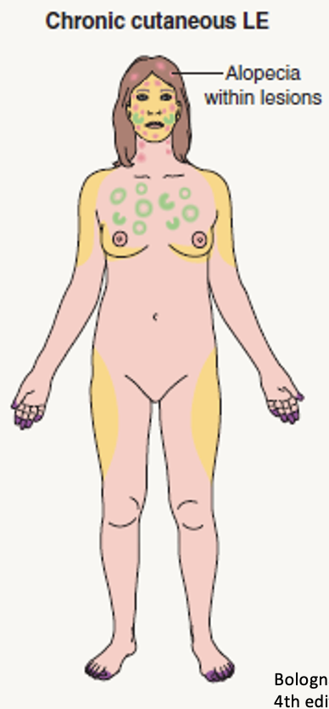
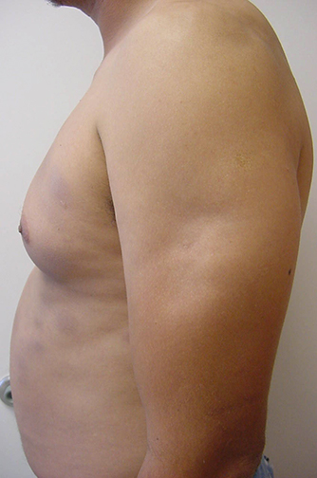
ΕΝ ΤΩ ΒΑΘΕΙ/ΥΠΟΔΕΡΜΑΤΙΚΟΣ ΔΕΛ
Σπάνια εκδήλωση ΧΔΕΛ.
Επέκταση της φλεγμονής στο κατώτερο χόριο και υποδόριο λίπος με την εμφάνιση σαφώς αφοριζόμενων , σκληρών, ανώδυνων ή ευαίσθητων οζιδίων ή πλακών.
Το υπερκείμενο δέρμα αρχικά είναι φυσιολογικό, στη συνέχεια προσκολλάται στα οζίδια, έλκεται προς τα έσω και εμβυθίζεται , προκαλώντας παραμορφώσεις.
Μπορεί να εμφανιστούν εξελκώσεις, ατροφικές ουλές
χρόνια και υποτροπιάζουσα πορεία
ΕΝΤΟΠΙΣΗ:
  Σε σημεία με έντονη λιπώδη διήθηση όπως γλουτοί, άνω και κάτω άκρα και ράχη.
  Στο πρόσωπο γύρω από τους οφθαλμούς , με περιοφθαλμικό οίδημα.
  Στο τριχωτό σαν γυροειδής αλωπεκία.

Slide 20
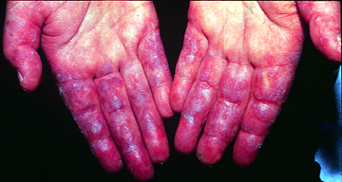
ΧΕΙΜΕΤΛΟΕΙΔΗΣ ΔΕΡΜΑΤΙΚΟΣ ΕΡΥΘΗΜΑΤΩΔΗΣ ΛΥΚΟΣ
Σπάνια ποικιλία ΧΔΕΛ.
Συχνότερο στις γυναίκες
Υποτροπιάζει συνήθως 1 φορά/χρόνο
Η εκδήλωση επηρεάζεται από περιβαλλοντικούς παράγοντες: κρύο, υγρασία.
Χαρακτηρίζεται από συμμετρικές, κνησμώδεις ή επώδυνες ερυθροκυανού χρώματος, βλατίδες, πλάκες και οζίδια, όπου φέρουν μικρά κεράτινα βύσματα στην επιφάνεια τους, ενώ υπάρχει και υπερευαισθησία.
ρωγμές και ελκώσεις.
ΕΝΤΟΠΙΣΗ: Ακρορρίνιο, λοβία ωτών, δάκτυλα, αγκώνες και γόνατα.
Κριτήρια: 2 μείζονα και 1 έλασσον
ΜΕΙΖΟΝΑ:
Παρουσία βλαβών με τα χαρακτηριστικά που περιγράφηκαν που επιδεινώνονται από το κρύο, άκρα, ώτα, ρίνα.
Ευρήματα από βιοψία και ανοσοφθορισμό συμβατά με ερυθηματώδη λύκο.
ΕΛΑΣΣΟΝΑ:
Σύγχρονη παρουσία βλαβών ΣΕΛ ή άλλων εκδηλώσεων ΧΔΕΛ.
Απάντηση στη θεραπευτική αγωγή για δερματικό ερυθηματώδη λύκο.
Απουσία κρυοσφαιρινών, ψυχροσυγκολλητίνων ή αντιφωσφολιπιδικών αντισωμάτων.

Slide 21
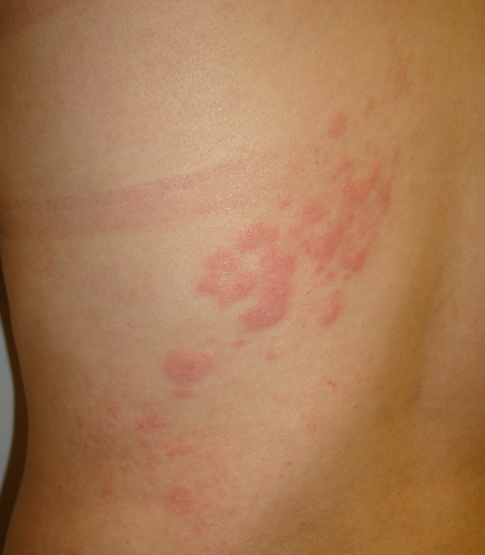
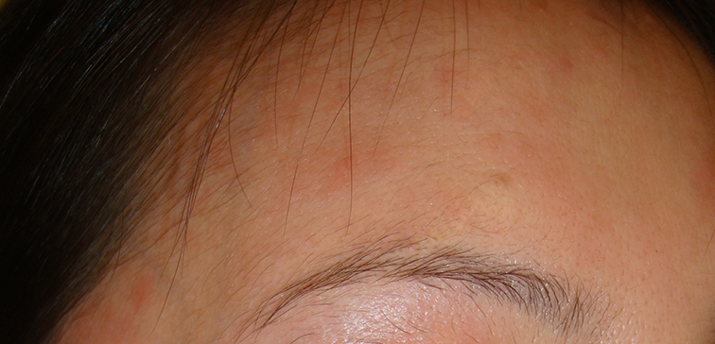
ΔΙΑΛΕΙΠΩΝ/ΕΠΗΡΜΕΝΟΣ ΔΕΡΜΑΤΙΚΟΣ ΕΡΥΘΗΜΑΤΩΔΗΣ ΛΥΚΟΣ
Αποτελεί νοσολογική οντότητα που δύσκολα μπορεί να διαφοροδιαγνωστεί από το πολύμορφο εξάνθημα εκ φωτός και από τη λεμφοκυτταρική διήθηση του δέρματος (JESSNER).
Μεγαλύτερη συχνότητα σε άνδρες 40-50 ετών.
Έντονη φωτοευαισθησία, με θετική δοκιμασία φωτοπρόκλησης.
Επηρμένες πλάκες, με ιώδη και λεία επιφάνεια κνιδωτικού τύπου ΧΩΡΙΣ θυλακικά βύσματα και λέπια.
Μερικές φορές γίνονται οιδηματώδεις στην περιφέρεια και επιπεδώνονται στο κέντρο.
Πρόσωπο-τράχηλο-ώμους-άκρες χείρες.
Δεν έχουν ποτέ διαπιστωθεί δερματικές αλλοιώσεις κάτω από τη μέση.
Υφίονται χωρίς να καταλείπουν ουλές ή ατροφίες.
Καλή Πρόγνωση. Σπάνια εξελίσσεται σε συστηματική νόσο.

Slide 22
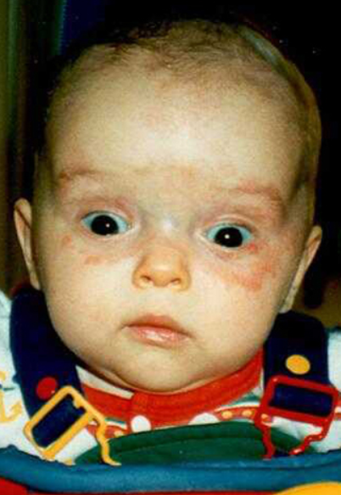
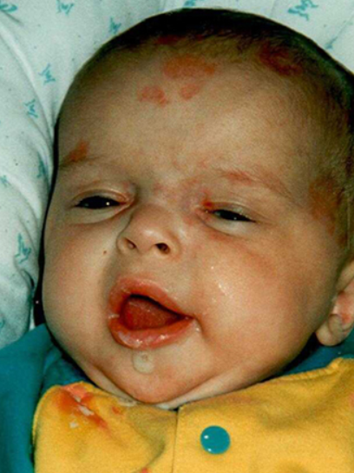
Νεογνικός ΕΛ
Μητέρες (+) για IgG αυτοαντισωμάτων έναντι των Ro, La, U1RNP
Τα αυτοαντισώματα διέρχονται του πλακούντα προς στην κυκλοφορία του νεογνού
Τοκετός: oι μητέρες είναι συνήθως ασυμπτωματικές
Αργότερα : άτυπα συμπτώματα ή άλλα νοσήματα του συνδετικού ιστού
Κίνδυνος εμφάνισης σε επόμενη κύηση 25%
Το έμβρυο: εξάνθημα, καρδιακή νόσο, αιμ. δυσκρασίες, ηπατοχολική νόσο
15-30% πλήρης κολποκοιλιακός αποκλεισμός, τοποθέτηση βηματοδότη
πλάκες δακτυλιοειδείς, πολυκυκλικές, σαφώς αφοριζόμενες, ψωριασιόμορφες ή κνιδωτικές αλλοιώσεις
ηλιοεκτεθειμένες περιοχές, πρόσωπο, τριχωτό, λαιμός, περιοφθαλμικά (raccoon eye, owl’s eye)
ΕΝΑΡΞΗ: κατά τη γέννηση ή εβδομάδες μετά
ΑΠΟΔΡΟΜΗ: όλες οι βλάβες μαζί, 6-8 μήνες μετά , σπάνια καταλείπουν δυσχρωμίες, ατροφία, ευρυαγγείες
Notes:
22
Τα αντισώματα SS-Α (Ro) και SS-B (La) είναι αυτοαντισώματα που σχηματίζονται εναντίον ριβονουκλεοπρωτεϊνικών μοριών. Ανήκουν στα εκχυλίσιμα πυρηνικά αντισώματα

Slide 23
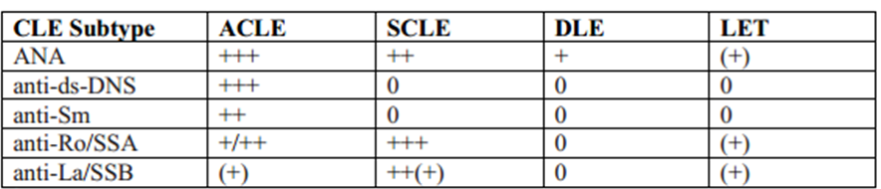
Διάγνωση
Ιστορικό (+ Φαρμακευτικό ιστορικό Tερμπιναφίνη, ΗCT, Αναστολείς διαύλων ασβεστίου, εμβόλια)
Κλινική εξέταση
Απουσία διαγνωστικών κριτηρίων
Απαραίτητος ο αποκλεισμός προσβολής άλλων οργάνων και ΣΕΛ
αιματολογικός έλεγχος, βιοχημικός έλεγχος, CK, γενική ούρων, Συμπλήρωμα C3 και C4
ΑΝΑ, ENA (anti Ro-SSA, La-SSB, anti-Sm, anti-RNP, anti-histone), anti-dsDNA,
βιοψία: Interface dermatitis με λεμφοκυτταρική διήθηση της δερμοεπιδερμιδικής συμβολής και κενοτοπιώδη εκφύλιση των βασικών κερατινοκυττάρων (περαιτέρω ευρήματα ανάλογα του υπότυπου)
άμεσος ανοσοφθορισμός: εναπόθεση IgG, IgM, IgA και C3 σε χοριοεπιδερμιδική συμβολή.
Τριχοσκόπηση
J Autoimmun 2021 Sep;123:102707, S2k - European Dermatology Forum Guideline, JEADV 2022 Apr;36(4):e261-e263.
Notes:
Αιμα gia DLE
Δεν υπάρχουν ευρήματα
40% παρουσιάζει λιγο υψηλή ΤΚΕ, κύτταρα LE, ANA, RF, λευκοπενία, θρομβοκυττοπενία, υπεργαμμασφαιριναιμία,
Τα αντιπυρηνικά αντισώματα ΑΝΑs, αποτελούν μία ετερογενή ομάδα αυτοαντισωμάτων IgG ή IgM, που στρέφονται κατά των δομικών συστατικών του πυρήνα, όπως το DNA, οι ιστόνες, το κεντρομερίδιο.
Ανιχνεύονται στον ορό με τη μέθοδο του έμμεσου ανοσοφθορισμού σε υπόστρωμα Hep- 2.

Slide 24
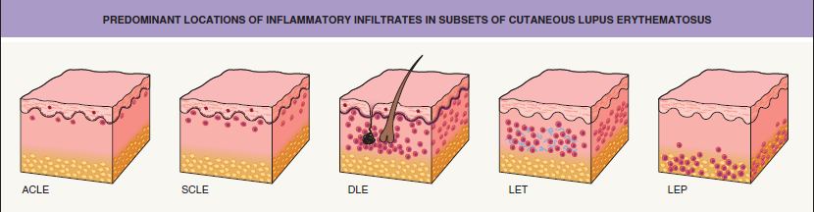
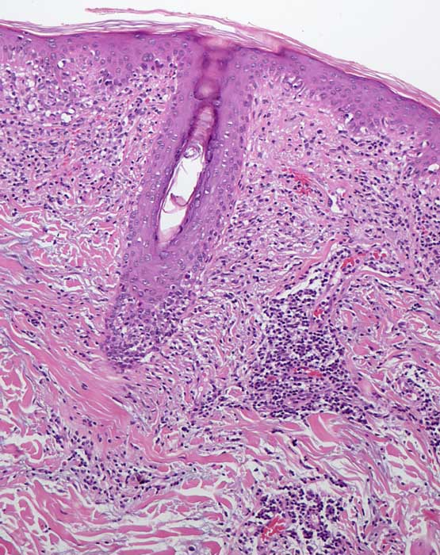
ΙΣΤΟΠΑΘΟΛΟΓΙΑ
ΧΟΡΙΟΕΠΙΔΕΡΜΙΔΙΚΗ ΔΕΡΜΑΤΙΤΙΔΑ
λεμφοκυτταρική διήθηση της δερμοεπιδερμιδικής συμβολής και κενοτοπιώδη εκφύλιση των βασικών κερατινοκυττάρων
ΟΙ ΙΣΤΟΠΑΘΟΛΟΓΙΚΕΣ ΑΛΛΟΙΩΣΕΙΣ ΕΞΑΡΤΩΝΤΑΙ ΑΠΟ ΤΗΝ ΕΝΤΟΠΙΣΗ ΚΑΙ ΤΟ ΒΑΘΟΣ ΤΗΣ ΦΛΕΓΜΟΝΩΔΟΥΣ ΔΙΗΘΗΣΗΣ.
ACLE: Προσβάλλει πρωτοπαθώς επιδερμίδα και ανώτερο χόριο.
SCLE: Εμπλέκεται επιδερμίδα και ανώτερο χόριο.
DLE: Εμπλέκεται επιδερμίδα, χόριο, τριχοσμηγματογόνοι θύλακες. Προοδευτικά οι φλεγμονώδεις διηθήσεις αντικαθίστανται από ινώδη ιστό.
LET (επηρμένος ή διαλείπων): Εμπλέκεται το χόριο.
LEP: Eμπλέκεται υπόδερμα και λιπώδης ιστός.

Slide 25
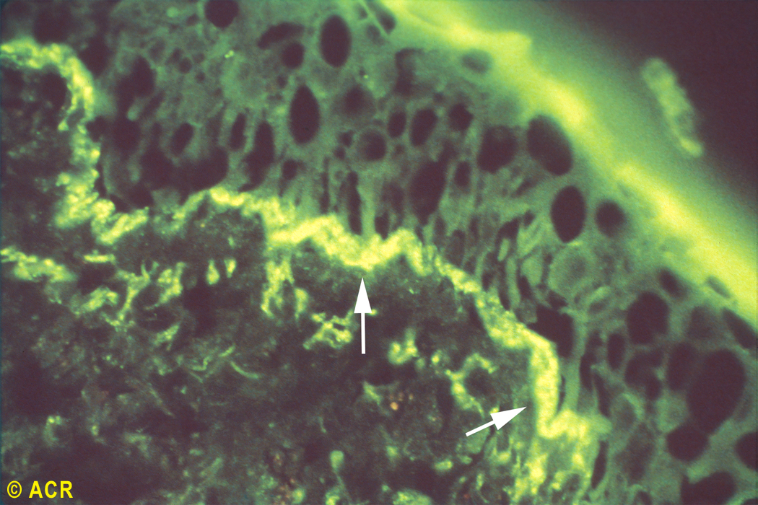
ΑΜΕΣΟΣ ΑΝΟΣΟΦΘΟΡΙΣΜΟΣ
Είναι πολύ χρήσιμος στη διάγνωση του ΕΛ.
Παρατηρούμε καθήλωση ανοσοσφαιρινών της τάξης IgG, IgA, IgM και κλασμάτων συμπληρώματος κατά μήκος του δερμοεπιδερμιδικού ορίου (Lupus band test).
Η φθορίζουσα ταινία μπορεί να είναι ομοιογενής-συμπαγής, στικτή ή νηματοειδής, συρρέουσα-κοκκώδης.
Η επικρατέστερη υπόθεση, είναι ότι πρόκειται για κυκλοφορούντα συμπλέγματα αντιπυρηνικών αντισωμάτων-αντιγόνων, τα οποία καθηλώνονται στο δέρμα.
Notes:
Το Lupus band test είναι θετικό στο 50-60% του SLE, στο 60-80% του DLE, 60% του SCLE και στο 50% του nLE.
Στο ΣΕΛ, φθορισμός μπορεί να παρατηρηθεί και σε κλινικά υγιές δέρμα εκτεθειμένο στον ήλιο Lupus Band test .
Στο ΧΔΕΛ παρατηρείται φθορισμός ΜΟΝΟ σε προσβεβλημένο δέρμα.
Η παρουσία ανοσοφθορισμού (θετικό Band test ) σε κλινικά υγιές δέρμα και σε δέρμα που δεν εκτίθεται στον ήλιο, έχει υψηλή διαγνωστική αξία (ΣΕΛ ) και δείχνει μια αυξημένη δραστηριότητα της νόσου.

Slide 26
Διαφορική διάγνωση
Οξύς: ΔΜ, Σμηγματορροική δερματίτιδα, Μυκητίαση, Ερυσίπελας, περιστοματική δερματίτιδα
Υποξύς: Μυκητίαση, Ψωρίαση, Σπογγοειδή Μυκητίαση
ΧΔΕΛ: Μυκητίαση, Φυματίωση, σαρκοείδωση
J Autoimmun 2021 Sep;123:102707, JEADV 2017, 31, 389–404

Slide 27
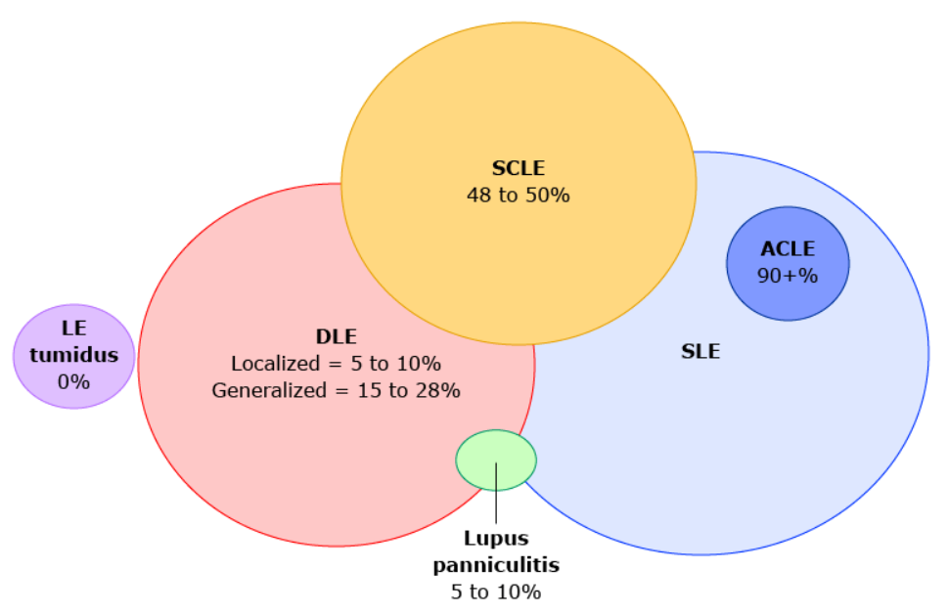
Εξέλιξη σε συστηματικό ερυθηματώδη λύκο
Συνολικά εξέλιξη 5-20% των ασθενών σε 3-5 χρόνια (Int J Rheumatol 2021 May 18;2021:6610509)
Διαφορετική συχνότητα εξέλιξης ανάλογα με τον υπότυπο
Παράγοντες κινδύνου: βαρύτητα νόσου (γενικευμένος), υπότυπος, βλάβες στους όνυχες, ειδικά αυτοαντισώματα (anti-dsDNA), αρθρίτιδα, υψηλοί τίτλοι ΑΝΑ, αιματολογικές διαταραχές, ηλικία διάγνωσης (μεγαλύτερη),αυξημένος αριθμός κριτηρίων κατά τη διάγνωση
Indian Dermatol Online J 2014 Jan;5(1):7-13

Slide 28
Παρακολούθηση
Χρόνια πορεία με εξάρσεις και υφέσεις
Σημασία τακτικής παρακολούθησης των ασθενών με σκοπό την έγκαιρη αναγνώριση μετάπτωσης σε ΣΕΛ
  κλινικά (αρθρίτιδα, νεφρική προσβολή, νευρολογική επιδείνωση δερματικών βλαβών, στοματικά έλκη)
  εργαστηριακά (γενική αίματος και ούρων, ΤΚΕ, βιοχημικός έλεγχος, συμπλήρωμα, ΑΝΑ, ειδικά αυτοαντισώματα)
Αυξημένος καρδιαγγειακός κίνδυνος και μεταβολικό σύνδρομο (Lupus 2017;26(1):48-53, Vasc Health Risk Manag 2022 Feb 16;18:43-53)
Αυξημένος κίνδυνος εμφάνισης καρκίνου
  Br J Dermatol 2012 May;166(5):1053-9, μελέτη κοόρτης Σουηδία τετραπλάσιος κίνδυνος ανάπτυξης καρκίνου στοματικής κοιλότητας, λεμφώματος, αναπνευστικού και δέρματος.
  Lupus 2021 Apr;30(5):752-761 μελέτη κοόρτης Δανία. Συνολικά αυξημένος κίνδυνος εμφάνισης κακοήθειας τόσο σε ΔΕΛ όσο και ΣΕΛ, ιδιαιτέρως αιματολογικές κακοήθειες, καρκίνος παγκρέατος και πνεύμονα.
  J Invest Dermatol 2019 Jan;139(1):62-70 Ζωικό μοντέλο συσχέτισε τη χρόνια φλεγμονή με την αυξημένη επίπτωση του δερματικού καρκίνο σε ΧΔΕΛ.
    ↑ T κυττάρων, μαστοκυττάρων, M2 μακροφάγων, και ↑↑ TGF-β1 και IL-6
    Θεραπεία με Tacrolimus μείωσε τη φλεγμονή και μείωσε την εμφάνιση καρκίνου
J Autoimmun 2021;123:102707, Br J Dermatol 2012;166(1):29-35
Notes:
In order to evaluate cancer incidence a statistic known as a standardized incidence ratio (SIR) was calculated for each cancer type. An SIR is an estimate of the occurrence
of cancer in a population relati ve to what might be expect ed if the population had the same cancer experience as some larger comparison population designated as “normal” or
average. pecifically, an SIR is the ratio of the observed number of cancer cases to the expected number of cases multiplied by 100. An SIR of 100 indicates that the number of
cancer cases observed in the popul ation evaluated is equal to the number of cancer cases expected in the comparison or “normal” population. An SIR greater than 100 indicates
that more cancer cases occurred than expect ed and an SIR less than 100 indicates that fewer cancer cases occurred than expected. Accordingly, an SIR of 150 is interpreted as
50% more cases than the expected number; an SIR of 90 indicates 10% fewer cases than expected.
Many elements that are part of the plaque growing process like monocyte-recruiting, neointimal formation, andextracellular matrix production are linked with pathogenic changes observed in CLE lesions and the atheromatousprocess.51In CLE biopsies, a CXCL10 overexpression has been found, which leads to T cell recruitment and higherlevels of Interferon-α (IFN-α) and Tumor Necrosis Factor α (TNF-α).63Some of the effects of these local and systemiccytokines are endothelial permeability and prothrombotic changes, characteristic and necessary features ofatheromatosis.51Since monocytes are important in the expansion and microenvironment of the atheromatous plaque,changes in phenotype and recruiting could be an essential link between CLE and CVR.64

Slide 29
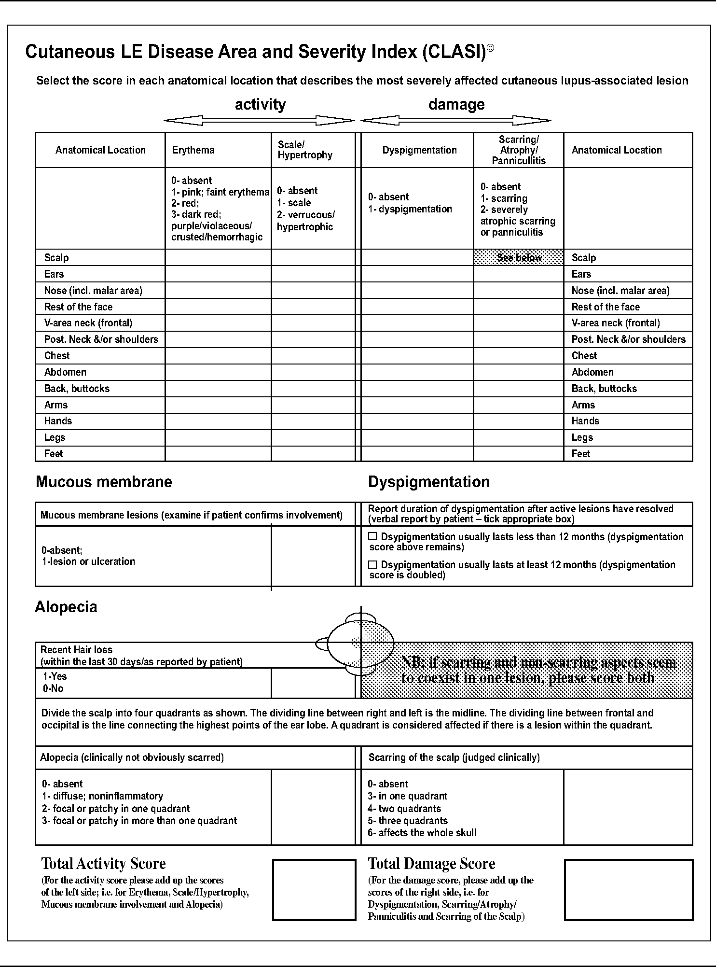
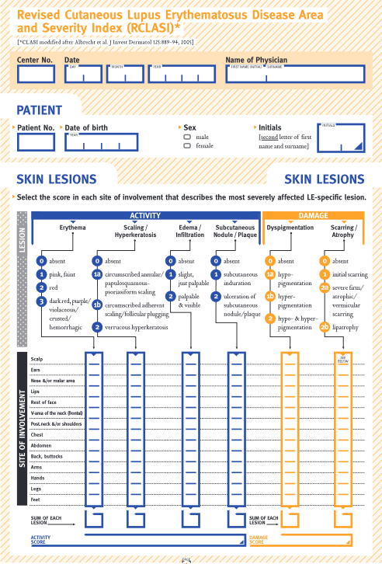
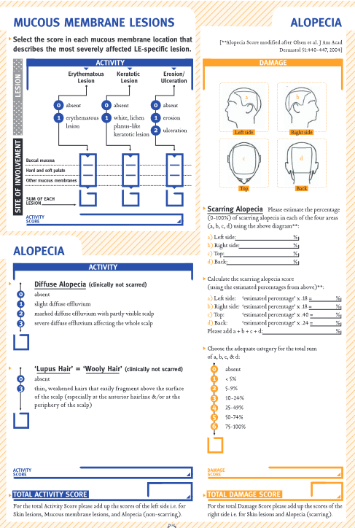
J Invest Dermatol. 2005;125(5): 889–894. Ann Transl Med 2021;9(5):431, Br J Dermatol 2010;163(1):83-92
Notes:
Δείκτης ενεργότητας και αξιολόγησης των μονίμων βλαβών της νόσου, δέρμα – βλεννογόνους και τριχωτό κεφαλής (χρήση κυρίως σε κλινικές μελέτες)
Mexri to 70 to activity, 0-9 mild, 10-20 moderate, 21-70 severe, reduction 4 points or 20% disease response
Mexri to 80 to damage
Cutaneous Lupus Erythematosus Disease Area and Severity Index (CLASI)
Die überarbeitete Form des CLASI (der RCLASI, “revised” CLASI) berücksichtigt zusätzliche klinische Kriterien (z. B. Ödem/Infiltration oder subkutane Knoten/Plaques)
der unterschiedlichen CLE-Typen

Slide 30
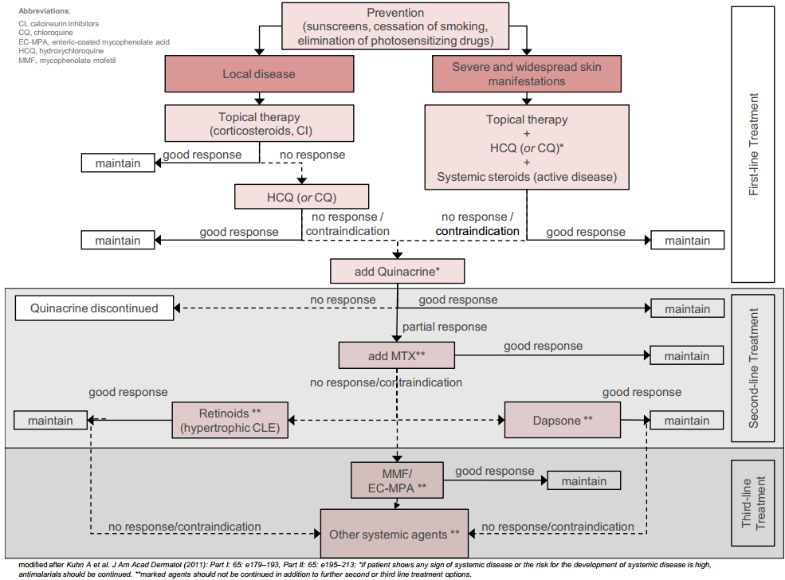
Θεραπευτικός αλγόριθμος
Τρίτης γραμμής
Aζαθειοπρίνη Κυκλοσπορίνη, Kυκλοφωσφαμίδη και σε συστηματική προσβολή
Θαλιδομίδη
Belimumab
Rituximab
Κρυοθεραπεία Laser, PDT, ECP, UV
Πρόληψη
Φωτοπροστασία
Διακοπή καπνίσματος
Διακοπή φαρμάκων
Αποφυγή εκλυτικών παραγαγόντων ισομορφικού φαινομένου
JEADV 2017, 31, 389–404, Ann Rheum Dis 2019;78:736–745
Notes:
Algorithm of treatment for cutaneous lupus erythematosus (CLE). Due to the wellknown side-effects (e.g., atrophy, telangiectasia, steroid-induced rosacea-like dermatitis),
topical steroids should be applied time-limited (2-4 weeks) and preferably intermittent.
Systemic Steroids should only be applied intermittently, in the lowest possible dosage with
the aim to discontinue the application as soon as possible. After 3-6 months of treatment
with other systemic agents it should be considered to either continue or to change
medication, depending on the efficacy of the treatment and possible side effects
Belimumab, sold under the brand name Benlysta, is a human monoclonal antibody that inhibits B-cell activating factor (BAFF),^{[4]} also known as B-lymphocyte stimulator (BLyS).

Slide 31
Δερματομυοσίτιδα

Slide 32
Ερυθροιώδες εξάνθημα στις ηλιοεκτεθειμένες περιοχές
ιδιοπαθής φλεγμονώδης μυοπάθεια
Φλεγμονή των γραμμωτών (κυρίως εγγύς μύες του κορμού)
Απαραίτητος ο αποκλεισμός υποκείμενης κακοήθειας

Slide 33
Ταξινόμηση
Πολυμυοσίτιδα: Χωρίς αλλοιώσεις από το δέρμα
Δερματομυοσίτιδα σχετιζόμενη με φάρμακα
Δερματομυοσίτιδα σχετιζόμενη με κακοήθεια (παρανεοπλασματική)
Παιδική ΔΜ/ΠΜ
Σύνδρομα επικάλυψης (Δερματομυοσίτιδα συνοδευόμενη από άλλα νοσήματα κολλαγόνου – αγγειακά νοσήματα π.χ. σ. Sjogren, ΣΕΛ, Σκληροδερμία και οι Αγγειίτιδες)
Αμυοπαθητική: δερματικές αλλοιώσεις χωρίς εκδηλώσεις μυϊκής φλεγμονής (κλινικές ή αντικειμενικές)
Υπομυοπαθητική: Δερματικές αλλοιώσεις χωρίς υποκειμενικές εκδηλώσεις μυϊκής φλεγμονής αλλά με ευρήματα υποκλινικής μυϊκής αδυναμίας .
Μεταμυοπαθητική: Μετά από θεραπεία υποχώρηση της μυοσίτιδας παραμονή δερματικών εκδηλώσεων .
Notes:
Ευρύ φάσμα ανάλογα με την επικράτηση του πάσχοντος ιστού

Slide 34
Επιδημιολογία
Επίπτωση 1:100.000 πληθυσμού
Α:Γ 1:2
Προσβάλλει άτομα οποιασδήποτε Φυλής
10-15 και 40-60
>50 → κακοήθεια

Slide 35
Αιτιοπαθογένεια
Γενετικοί παράγοντες → HLA-B8, DR3
Φάρμακα (Πενικιλλαμίνη- Ζιντοβουντίνη - Υδροξυουρία – Κυκλοφωσφαμίδη - ΜΣΑΦ – Χημικά κ.α. )
Σιλικόνη (π.χ. εμφυτεύματα μαστών ) - Κολλαγόνο (ενέσεις).
Κακοήθεια ( Σε γυναίκες: ωοθηκών – μαστού –τραχήλου- λέμφωμα. Σε άντρες πνεύμονα – στομάχου ).
Λοιμώξεις
  πχ Coxsackie – Εντεροιοι – Parovirus B19 - ιός της Γρίπης – HTLV-1 – HIV .
  Πρωτόζωο Toxoplasma Gondi
  Borrelia
Διαταραχή φυσικής και χυμικής ανοσίας → Άλλες αυτοάνοσες νόσοι π.χ. νόσος Graves – ΠΠ – θυρεοειδίτιδα Hashimoto

Slide 36
Δερματομυοσίτιδα - Κλινική εικόνα
Δερματικές εκδηλώσεις
ερύθημα ηλιοτροπίου
βλατίδες Gottron
περιονύχιες αλλοιώσεις
ποικιλοδερματικές δερματικές αλλοιώσεις
Κνησμός
Μυοσίτιδα (εγγύς μύες του κορμού συμμετρικά)
Αδυναμία να σηκωθούν από το κρεβάτι
αδυναμία να ανέβουν σκάλες-να χτενισθούν
Κόπωση
Ευαίσθητοι, Επώδυνοι , μύες
Σπάνια : Δυσφαγία – Βήχας
60% ταυτόχρονη εμφάνιση, 30% πρώτα οι δερματικές εκδηλώσεις, 10% πρώτα οι μυϊκές

Slide 37
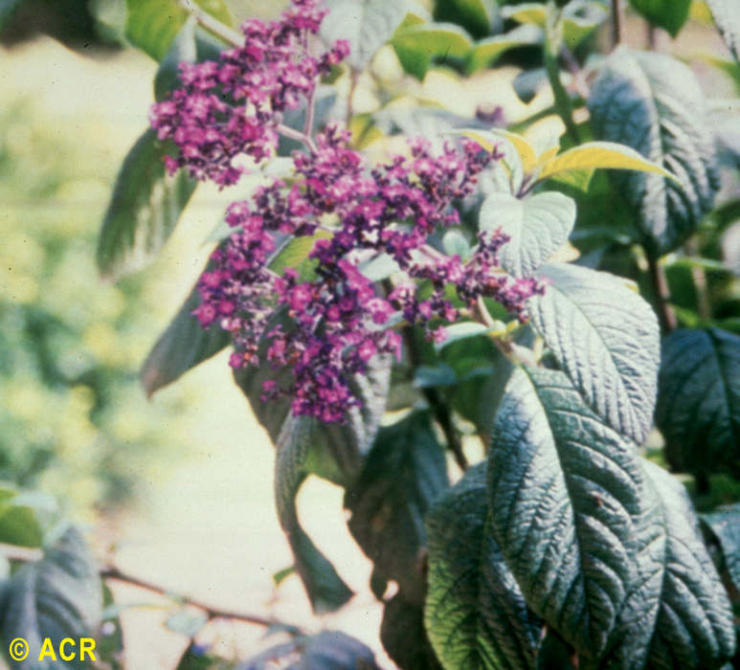
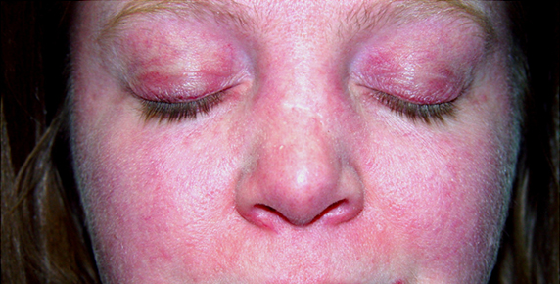
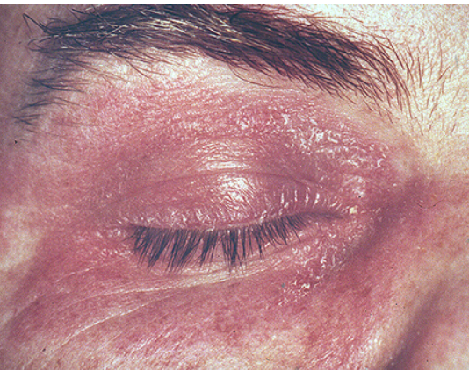
Ερύθημα ηλιοτροπίου
Ερυθροιώδες ερύθημα περιοφθαλμικά
Συνοδεία οιδήματος
Παθογνωμονικό – Δείκτης ενεργότητας

Slide 38
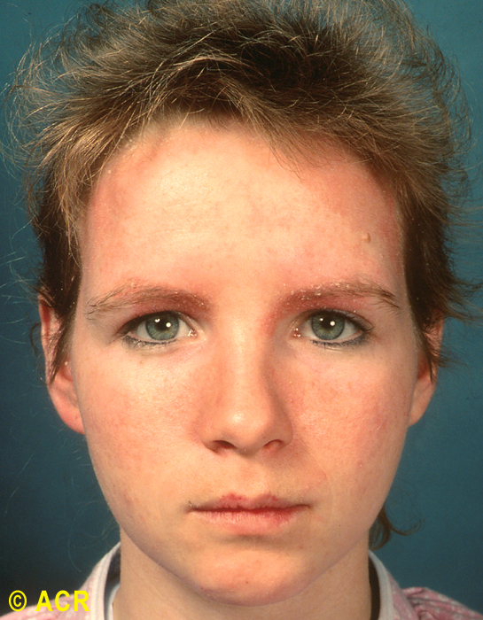
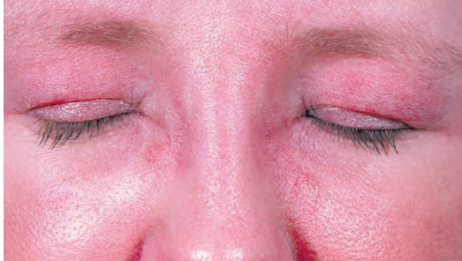
Ευδιάκριτο ερυθροιώδες ερύθημα σε προσώπου, λαιμού

Slide 39
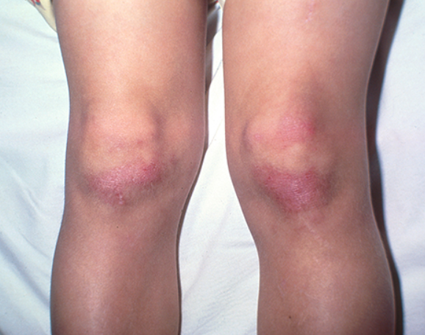
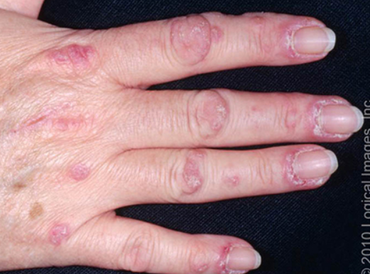
Βλατίδες του Gottron: Βλατίδες πάνω στις φαλαγγικές αρθρώσεις των άκρων χειρών. Παθογνωμονικό σημείο, όχι όμως σημείο ενεργότητας νόσου.
Σημείο Gottron: Eρύθημα στη ραχιαία επιφάνεια των αρθρώσεων των χειρών - αγκώνων – γονάτων που μπορεί να είναι και βλατιδώδες.

Slide 40
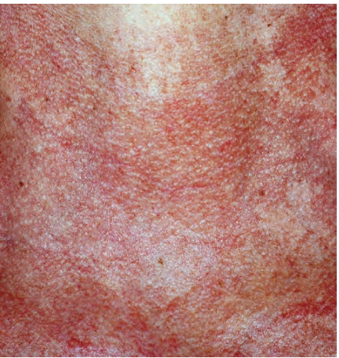
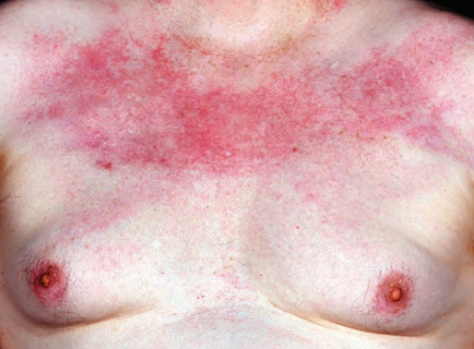
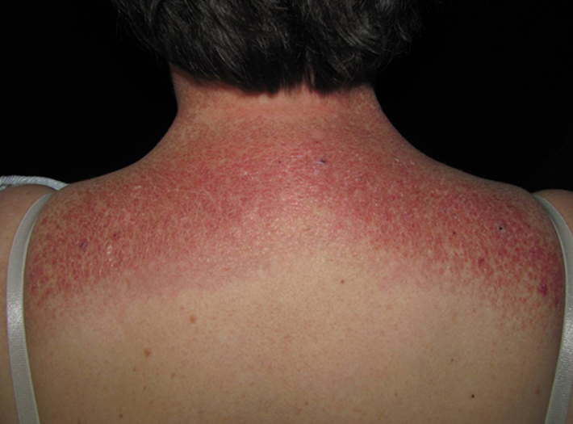
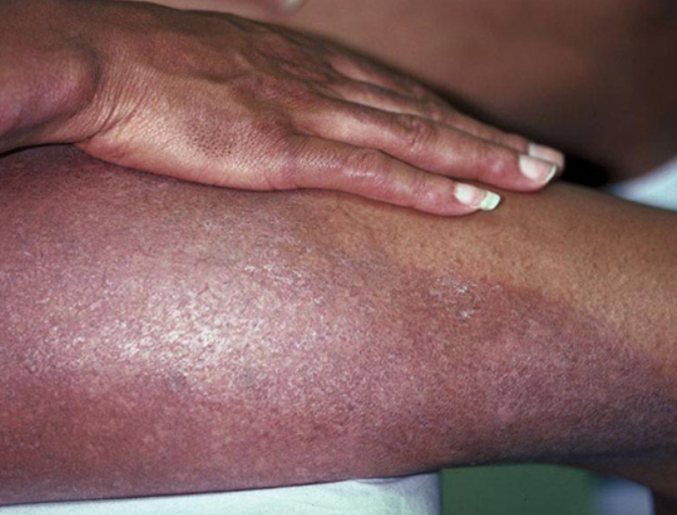
Ποικιλοδερματικές αλλοιώσεις
Ερυθηματοιώδες εξάνθημα με υπο/υπερμελάγχρωση, ατροφία, ευρυαγγείες σε φωτοεκτεθειμένες περιοχές
Holster sign (οπλοθήκης) σημείο V σημείο εσάρπας

Slide 41
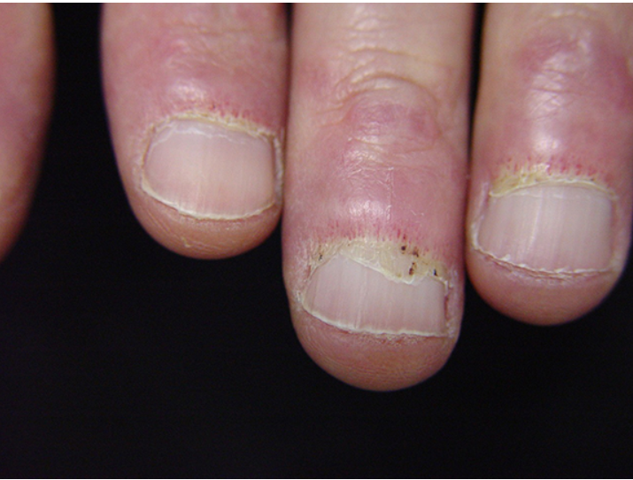

Περιονύχιες αλλοιώσεις
Notes:
Ερύθημα και Τηλαγγειεκτασίες περιονύχιο και κοίτη, οι οποίες είναι πολλές φορές επώδυνες

Slide 42

Σύνδρομο αντισυνθετάσης
Πνευμονική ίνωση
Χέρια Μηχανικού
Raynaud
Gottron βλατίδες
anti-Jo-1
Φτωχή πρόγνωση
Notes:
Υπερκερατωση υπερμελαγχρωση ραγαδες παλάμες και δάκτυλα

Slide 43
Μη ειδικά ευρήματα
Οζώδες ερύθημα
Πολύμορφο ερύθημα
Ψωριασιόμορφη δερματίτιδα
Εξάνθημα από φωτοευαισθησία
Ασβεστώσεις δέρματος (παιδιά)

Slide 44
Διάμεση πνευμονοπάθεια
Προσβολή αναπνευστικών μυών
Δυσφαγία
Μη παραμορφωτική αρθρίτιδα
Καρδιαγγειακή νόσος

Slide 45
Δερματομυοσίτιδα
Διάγνωση
Δερματικές εκδηλώσεις
Συμμετρική αδυναμία εγγύς μυών
Αύξηση μυϊκών ενζύμων (ιδιαίτερα CK, LDH, αλδολάση)
Ηλεκτρομυογραφικά ευρήματα
Ιστολογικά ευρήματα
  Βιοψία δέρματος
  Βιοψία Μυός (Δελτοειδής, Τραπεζοειδής, Τετρακέφαλος μύς - MRI )
Αυτοαντισώματα
Notes:
Creatine kinase – The level of serum CK can vary widely. In untreated patients with active muscle disease, it can be more than 10-fold the upper limit of normal (ie, at least 2000 to 3000 international units/L), although some patients, particularly those with DM, may present with normal muscle enzymes despite significant muscle involvement. In severe cases, the serum CK concentration may be elevated more than 50-fold or even 100-fold (ie, up to 10,000 to 20,000 international units/L), and higher levels are sometimes seen. This is most often the case when there is a prominent degree of muscle necrosis present.
There is no clear correlation with CK and severity of weakness, though the level is useful to follow during treatment. In some cases, there may be elevations in serum muscle enzymes without discernible muscle weakness. This is particularly observed in patients with early disease.
The occurrence of muscle weakness with relatively normal enzyme levels is much more likely to occur in DM than PM. Persistently low serum muscle enzyme levels in the setting of obvious muscle weakness may also occur in patients with advanced disease and significant loss of muscle mass. In these groups of patients, assessments other than enzyme levels can be beneficial, including a non-contrast muscle MRI with T1 and short tau inversion recovery (STIR) sequences, typically performed on the bilateral thighs. Other patients with no clinical muscle involvement, as in CADM, will also have normal or near-normal muscle enzyme levels.
●Aldolase – Aldolase is another glycolytic pathway enzyme that is found in all tissues but predominantly in skeletal muscle, liver, and brain. While increased aldolase levels are not as specific or sensitive for muscle disease as CK levels, aldolase concentrations are occasionally elevated in patients with myositis, particularly with prominent perimysial pathology, who have normal CK levels [38]. Aldolase levels are often also elevated when there is significant fasciitis present, which can be observed in DM.
●CK-MB – Patients with myositis may also have an elevated serum creatine kinase-myocardial band (CK-MB) fraction. This may occur in the absence of myocarditis, which is usually attributed to increased expression in regenerating skeletal muscle affected by the inflammatory disease or, less often, to involvement of the myocardium by the myositis. MI may be suspected in these patients, who may require additional testing. Measurement of cardiac troponin I may be helpful in patients in whom it may be difficult clinically to determine whether elevations in CK or other muscle enzymes are due to cardiac rather than skeletal muscle disease. Increased levels of cardiac troponin I appear relatively specific for myocardial injury, unlike elevations of total CK, CK-MB, and other muscle enzymes or of cardiac troponin T, all of which may be seen both in skeletal muscle inflammatory myopathy and in cardiac disease [34,36,39-41]. (See 'Cardiac involvement' above and "Troponin testing: Clinical use".)
●Aminotransferases – Aspartate aminotransferase (AST) and alanine aminotransferase (ALT) may be elevated in patients with myositis, and can sometimes result in an unnecessary workup for liver dysfunction. Gamma-glutamyl transpeptidase (GGT) is a transaminase that is not present in skeletal muscle, and when also elevated, and can sometimes be used to help clarify whether elevations in AST and ALT are related to underlying liver dysfunction rather than skeletal muscle involvement. (See "Overview of and approach to the idiopathic inflammatory myopathies", section on 'Muscle enzymes'.)

Slide 46


Ιστολογικά ευρήματα
Βιοψία Δέρματος ( μη ειδική παρόμοια με Ερυθηματώδη Λύκου )
Βιοψία Μυός ( Θέτει διάγνωση )
Λέπτυνση της επιδερμίδας, κενοτοπιώδης εκφύλιση της βασικής μεμβράνης, πάχυνση της βασικής μεμβράνης ,οίδημα του θηλώδους χορίου, λεμφοκυτταρικές φλεγμονώδεις διηθήσεις στη δερμο-επιδερμική συμβολή και εναπόθεση βλεννίνης στο χόριο.
Περιαγγειακή και περιμυϊκή φλεγμονώδεις διήθηση με εκφύλιση και αναγέννηση των γειτονικών μυϊκών ινών.

Slide 47
Δερματομυοσίτιδα
Συνιστώμενες εξετάσεις: Πλήρεις εξετάσεις αίματος
Γενική αίματος : Λευκοκυττάρωση – Σιδηροπενική Αναιμία
ΤΚΕ (Συχνά αυξημένη ) - CRP
SGOT – SGPT – γGT
Αλκαλική φωσφατάση
Ουρία – Κρεατινίνη - Ηλεκτρολύτες
LDH – ALD : Αυξημένες (εκτός της Αμυοπαθητικής) και μερικές φορές προηγείται των κλινικών εκδηλώσεων της μυοσίτιδας.
CK : Αυξημένη (κριτήριο παρακολούθησης νόσου) - CK-MB (καρδιακός μυς)
Ηλεκτροφόρηση λευκωμάτων
Ποσοτικός προσδιορισμός ανοσοσφαιρινών
Συμπλήρωμα ορού (C3, C4, CH50)

Slide 48
Αυτοαντισώματα
Ειδικά για τη Μυοσίτιδα
Χαμηλής ειδικότητας
Mi-2
MDA5
NxP2
TIF1
SAE
Αντισώματα έναντι συνθετασών πχ Αντι-Jo1
ANA
Ro / La
PmScl
U1RNP
Notes:
Anti-Mi-2 antibody – Anti-Mi-2 antibodies are directed against a helicase
Anti-MDA5 antibody – These antibodies recognize the RNA helicase
nuclear matrix protein 2 (NXP-2), which has a role in transcriptional regulation

Slide 49
Δερματομυοσίτιδα
Συνιστώμενες εξετάσεις :
Αυτοαντισώματα
Αντιπυρηνικά αντισώματα (ΑΝΑ): ασθενώς θετικά στο 90%
Αντι–Mi-2 αντισώματα :
  Συνδέονται με κλασική οξεία Δερματομυοσίτιδα, σημείο V του αυχένα και σημείο της εσάρπας (ποικιλόδερμα). Σχετικά καλή πρόγνωση.
Αντι–Jo-1 αντισώματα και αντι-PL-7
  Συνδέονται με πνευμονική προσβολή (διάμεση πνευμονοπάθεια), φαινόμενο Raynaud , αρθρίτιδα και «χέρια μηχανικού» σε ασθενείς με σύνδρομο Αντισυνθετάσης.
Notes:
anti-Jo-1 antibody is directed against histidyl-tRNA synthetase αντισώματα έναντι της ιστυδυλικής tRNA συνθετάσης (αντι-Jo-1)
Anti-Mi-2 antibody – Anti-Mi-2 antibodies are directed against a helicase involved in transcriptional activation

Slide 50
Δερματομυοσίτιδα
Συνιστώμενες εξετάσεις :
Αυτοαντισώματα
Αντι-MDA5 (κυτταροπλασματικά)
  Δερματικές και βλεννογονικές ελκώσεις ή/και ευαίσθητες βλατίδες των παλαμών, απώλεια τριχών, οίδημα χεριών, αρθρίτιδα/ αρθραλγίες (Δερματομυοσίτιδα στους ενήλικες) .
  Δερματικά και στοματικά έλκη, αρθρίτιδα και ήπια μυϊκή προσβολή (Νεανική Δερματομυοσίτιδα) .
Αντι-p155/140 – Anti TIF1-γ: Κακοήθεια .
Αντι-CADM140 : Αμυοπαθητική Δερματομυοσίτιδα και ταχέως εξελισσόμενη διάμεση πνευμονοπάθεια .
Notes:
Anti-MDA5 antibody – These antibodies recognize the RNA helicase encoded by the melanoma differentiation-associated gene 5 (MDA5), a protein involved in the innate immune response.

Slide 51
Δερματομυοσίτιδα
Συνιστώμενες εξετάσεις :
Αυτοαντισώματα
Αντι-SRP (anti-signal recognition protein): Σοβαρή Νεκρωτική Μυοσίτιδα.
Αντι–PM/Scl και αντι-Ku και αντι-U1RNP: Επικαλυπτόμενες εκδηλώσεις Μυοσίτιδας -Σκληροδέρματος.
Αντι – RO(SSA) και αντι – LA(SSB) και αντι-SE: Νεανική Δερματομυοσίτιδα .
Αντι-NXP-2: Ασβεστώσεις στα παιδιά, αλλά και τους ενήλικες - κακοήθεια.
Notes:
Anti-SRP antibody – The signal recognition particle (SRP) is involved in the translocation of newly synthesized proteins into the endoplasmic reticulum

Slide 52
Δερματομυοσίτιδα
Αυτοαντισώματα και Κακοήθεια
Αντι -TIF1-γ
Αντι - NXP2
Aντι-SAE1
Αντι –HMGCR
Αντι – Jo-1
Aντι – PL-12
‘MSA’

Slide 53
Δερματομυοσίτιδα
Συνιστώμενος έλεγχος
Ηλεκτρομυογράφημα (EMG): Φλεγμονή και αλλοιώσεις μυών - Επιλογή θέσης βιοψίας μυός
ΜRI: Διάγνωση Μυοσίτιδας - Επιλογή περιοχής βιοψίας – Εκτίμηση νόσου
U/S μυών: Φλεγμονή των μυών
Βιοψία δέρματος – μυός – περιτονίας : Επιβεβαίωση διάγνωσης - Διάκριση λοιπών μορφών Μυοπάθειας
Notes:
ΗΜΓ σε αρχικά στάδια, μαγνητική σε πιο άτυπες μορφές. Βιοψία σε πολυμυοσίτιδα για διάκριση από λοιπές μυοπάθειες

Slide 54
Δερματομυοσίτιδα
Συνιστώμενος έλεγχος
Πνευμονικές λειτουργικές δοκιμασίες: Διαχυτική ικανότητα μονοξειδίου του άνθρακα (dlCO)
Καρδιολογικός έλεγχος: ΗΚΓ – Υπερηχοκαρδιογράφημα
Rö: Θώρακος - Έλεγχος για ασβεστώσεις
Βαριούχο γεύμα: Αδυναμία φαρυγγικών μυών
Μανομετρία οισοφάγου : Δυσφαγία
Έλεγχος για κακοήθεια
Notes:
Λοιπός έλεγχος επί υποψίας προσβολής οργάνων

Slide 55
Δερματομυοσίτιδα-Θεραπεία
Μόνο για το δέρμα: υδροξυχλωροκίνη 200-400mgr/ημέρα, τοπικά CS, CI
Κορτικοστεροειδή
μεθοτρεξάτη
Αζαθειοπρίνη, MMF, antiTNF
υψηλές δόσεις ενδοφλέβιας έγχυσης ανοσοσφαιρίνης (IVIG)
Φυσικοθεραπεία, Ανάπαυση, Διατροφή, Ηλιοπροστασία
Έλεγχος αποτελεσματικότητας αγωγής για μείωση δόσης
  Βελτίωση μυϊκής αδυναμίας
  Επαναφορά τιμών μυϊκών ενζύμων στις φυσιολογικές

Slide 56
Δερματομυοσίτιδα
Πρόγνωση
Κακοί προγνωστικοί παράγοντες:
Πολυμυοσίτιδα
Προχωρημένη ηλικία έναρξης νόσου.
Καθυστέρηση έναρξης κατάλληλης θεραπείας.
Δυσφαγία
Προσβολή καρδιάς και πνευμόνων
Συνύπαρξη κακοήθειας .

Slide 57
Σκληροδερμία

Slide 58
Προσβολή μικροκυκλοφορίας και συνδετικού ιστού
Υπερπαραγωγή κολλαγόνου
Ίνωση και προσβολή αγγείων δέρματος, πνευμόνων, γαστρεντερικού, νεφρών, καρδιάς
Εντοπισμένη/Morphea
Συστηματική σκληροδερμία
  Περιορισμένη (limited), σ. CREST
  Διάχυτη (diffuse)

Slide 59
Εντοπισμένη Σκληροδερμία (morphea)
Άγνωστη αιτιολογία.
Επίπτωση 0,4-2.7 / 100.000, Γ:Α 1:3
Φάσμα σκληροδερματικών παθήσεων κυρίως του δέρματος.
Μπορεί να επηρεάσει τους υποκείμενους ιστούς (λιπώδη ιστό, περιτονίες, μύες και οστά). Όχι τα εσωτερικά όργανα.
Oχι Raynaud ή σκληροδακτυλία
Σπάνια μετάπτωση σε συστηματική σκληροδερμία
EDF S1-guideline on sclerosing skin diseases, JEADV 2017, 31, 1401–1424

Slide 60
Πιθανοί αιτιολογικοί παράγοντες
Λοιμώξεις (borrelia)
Τραύμα
Ακτινοβολία
Φάρμακα (bleomycin, vitamin K1 and L-5-hydroxytryptophan plus carbidopa, balicatib).
Γενετική προδιάθεση (οικογενείς περιπτώσεις, ↑ συχνότητα αυτοάνοσων σε συγγενείς ασθενών).
EDF S1-guideline on sclerosing skin diseases, JEADV 2017, 31, 1401–1424

Slide 61
Ταξινόμηση εντοπισμένης σκληροδερμίας
Περιγεγραμμένη μορφή:
Σκληροδερμία κατά πλάκας (plaque type morphea)
Σταγονοειδής σκληροδερμία (guttate)
Ατροφοδερμία Pasini-Pierini
Γενικευμένη μορφή:
Γενικευμένη μορφέα
Πανσκληρωτική μορφέα
Γραμμική μορφή:
Γραμμική μορφέα των άκρων
Γραμμική μορφέα δίκην χτυπήματος σπάθης (en coup de sabre)
Προοδευτική ημιπροσωπική ατροφία (σ. Parry Romberg)
Εν τω βάθει μορφέα
Μεικτή μορφέα
Ηωσινοφιλική περιτονίτιδα- σ.Shulman (eosinophilic fasciitis)
EDF S1-guideline on sclerosing skin diseases, JEADV 2017, 31, 1401–1424

Slide 62



Slide 63


Κατά πλάκας σκληροδερμία
Η πιο συχνή μορφή
Πλάκα ερυθροιώδης
Με το χρόνο στο κέντρο χάνει το χρώμα της, παίρνει το χρώμα του ελεφαντοστού και σκληρύνεται στην περιφέρεια μπορέι υπάρχει ερυθροϊώδης δακτύλιος (“lilac ring”) → σημείο εξέλιξης
Συνήθως περιορίζεται στην επιδερμίδα-πιθανή απώλεια τριχών και εξαρτημάτων.
Συνήθως εντοπίζεται στον κορμό
μεγέθος 2-15εκ

Slide 64

Σταγονοειδής σκληροδερμία (guttate)
πολλαπλές κιτρινωπές-λευκωπές μικρές σκληρές στίλβουσες πλάκες με ερυθροιώδη άλω
Οι βλάβες εντοπίζονται κυρίως στον άνω κορμό.
Tάση για ατροφία

Slide 65

Ατροφοδερμία Pasini-Pierini
Πολλαπλές ωοειδείς ερυθροιώδεις, μη διηθημένες, κηλίδες και πλάκες χωρίς σκλήρυνση ή άλω, με ελαφρύ εντύπωμα
Εντόπιση: κορμός και άκρα.

Slide 66


Γενικευμένη morphea
Παρουσία ≥4 πλακών, >3cm σε τουλάχιστον 2 διαφορετικά από τα 7 ανατομικά σημεία (κεφαλή, τράχηλος, άκρα, κορμός)
Συχνά οι βλάβες συρρέουν και είναι συμμετρικές
Πανσκληρωτική Μορφέα παιδικής ηλικίας
Χόριο, λίπος, περιτονιές, μύες, οστά
Μονιμες δυσμορφίες και ελκώσεις

Slide 67

Γραμμική μορφέα
Η πιο συχνή μορφή εντοπισμένης σκληροδερμίας της παιδικής ηλικίας
Γραμμοειδής ταινία ή συρρέουσες πλάκες συνήθως στα κάτω άκρα.
Μπορεί να προκαλέσει καθυστέρηση ανάπτυξης, μυική ατροφία, μείωση στην κινητικότητα της άρθρωσης, μυοσίτιδα, αρθρίτιδα.

Slide 68

Γραμμική μορφέα δίκην χτυπήματος σπάθης (en coup de sabre)
Συνήθως εκτείνεται από το μέτωπο έως το τριχωτό της κεφαλής
Μπορεί να συνοδεύεται από ουλωτική αλωπεκία, ημικρανία, επιληψία, οφθαλμικές, ακουστικές διαταραχές

Slide 69

Προοδευτική ημιπροσωπική ατροφία (σ. Parry Romberg)
Προοδευτική ατροφία μυών, λιπώδους ιστού, περιτονίας και οστών ημίσεως προσώπου, συνήθως χωρίς σκλήρυνση στο δέρμα
Μπορεί να οδηγήσει σε έντονη ασυμμετρία προσώπου
Συνύπαρξη με γραμμική μορφέα δίκην χτυπήματος σπάθης έως 40%
Notes:
Progressive hemifacial atrophy
involving the left side of the mandible and chin.
Normal skin overlies atrophic deeper structures
(arrows). Note the facial asymmetry. The patient
had noticed progressive changes in facial contours
(a) (b) for over 5 years before a diagnosis was reached

Slide 70

Εν τω βάθει μορφέα
Σπανιότερη μορφή
Ινώδης εξεργασία που προσβάλλει κυρίως τα εν τω βάθει στρώματα (λιπώδη ιστό, μύες, περιτονία).
Εντόπιση στα άκρα
Συμμετρική κατανομή

Slide 71
Διάγνωση
Kλινική εικόνα
Ιστολογική εξέταση
Εργαστηριακός έλεγχος

Slide 72


Σκληρόδερμα - Ιστολογική εικόνα
Πρώιμο-φλεγμονώδες στάδιο
Χόριο εξοίδηση και ομογενοποίηση των κολλαγόνων ινων
εξοίδηση και πάχυνση τοιχώματος αγγείων
οίδημα και λεμφοκυτταρική διήθηση γύρω από τα αγγεία στο υπόδερμα
Οψιμο-σκληρυντικό στάδιο
υπερτροφικές και ομογενοποιημένες κολλαγόνες ίνες
αφθονία ινοβλαστών
εξαφάνιση φλεγμονώδους διήθησης
εξαφάνιση τριχών-σμηγματογόνων αδένων
ελάττωση αριθμού και ατρoφία ιδρωτοποιών αδένων
ατροφία επιδερμίδας

Slide 73
Εργαστηριακός έλεγχος
Γεν.αίματος, βιοχημικό με LDH, CPK, LDH, CRP και ΤΚΕ.
ηωσινοφιλία
RF
ANA, anti-ssDNA, anti-dsDNA, antihistone, antitopoisomerase II alpha, antiphospholipid, RF
Απεικονιστικός έλεγχος
ΜRI, U/S επί υποψίας διήθησης εν τω βάθει ιστών ή ΚΝΣ
Notes:
πιθανώς θετική CPK,LDH σε γραμμική και εν τω βάθει μορφέα.
> συχνή ηωσινοφιλία σε γενικευμένη μορφέα.
> +RF συχνά σε γραμμική μορφέα των άκρων με αρθρίτιδα.

Slide 74
Θεραπεία
Τοπικά CS/CI, Ανάλογα Βιταμίνης D3
Ενδοβλαβικά CS
Φωτοθεραπεία
Μεθοτρεξάτη
Συστηματικά Κορτικοστεροειδή
MMF
Ανθελονοσιακά, κολχικίνη, αντιινωτικοί παράγοντες (D -penicillamine)
Καμία θεραπεία - Αυτοίαση

Slide 75

Συστηματική Σκληροδερμία
Γυναίκες 4 φορές πιό συχνά από τους άντρες
Eπίπτωση 10/1.000.000, Επιπολασμός 150/1.000.000
Περιορισμένη
Διάχυτη
Ίνωση στα απομακρυσμένα άκρα, πρόσωπο
Σ. CREST
  Ασβέστωση δέρματος
  φαινόμενο Raynaud
  Δυσλειτουργία οισοφάγου
  σκληροδακτυλία
  ευρυαγγεία δέρματος-βλεννογόνων
κεντρομεριδιακά αντισώματα (ACA) στο 50-70%
Κορμός, πρόσωπο, άκρα
Πνευμονική Ίνωση
Αντισώματα έναντι τοποισομεράσης Ι (Scl70)
Notes:
Extractable nuclear antigen

Slide 76
Κλινική εικόνα
Πρώιμο οιδηματώδες στάδιο
  οίδημα δακτύλων
Δευτερογενώς σκληρυνση και ατροφία
  Σκληροδακτυλία
  δάκτυλα γίνονται οξύτερα-δέρμα ατροφικό δίνει εντύπωση κεριού
  σκλήρυνση αντιβράχια, βραχίονες, πρόσωπο,κορμό, κάτω άκρα
Tηλεαγγειεκτασίες, ευρυαγγείες, φαινόμενο Raynaud
Yπερμελαγχρώσεις και περιοχές αποχρωματισμού
ελκώσεις
ασβεστώσεις
πρόσωπο χάνει την έκφρασή του
χείλη λεπτά-μικροστομία
μύτη οξεία
Προσβολή
Πνευμόνων
Νεφρών
Καρδιάς
ΓΕΣ
↑ Κίνδυνος κακοήθειας

Slide 77


Πρώιμο στάδιο με οίδημα
Δευτερογενώς Σκλήρυνση/Ατροφία
Notes:
Βοθριωειδείς ο

Slide 78




Notes:
ασβεστώσεις

Slide 79


Slide 80
Ευχαριστώ!

